Slide 1
WEB概述、HTML概述、
文本处理、图像和超链接、表格、表单

Slide 2
1、如何对服务器编程（Java基础）
2、如何对数据库编程（SQL基础语句）
3、服务器如何访问数据库（JDBC）
4、如何对客户端编程（WEB基础）
5、客户端如何访问服务端（Servlet/JSP）
6、如何用框架提升开发效率（框架学习）
Servlet/JSP
WEB基础
JAVA基础
JAVA SE
框架
JDBC
框架
框架
DDL
DML
浏览器
服务器
数据库

Slide 3
1、单行注释：shift+ctrl+c
2、多行注释：shift+ctrl+/
1、Web基础：如何做网页？（3部分学习）
A、HTML：用来勾勒出网页的结构和内容 B、CSS：用来给网页化妆，美化网页
C、JavaScript：用来让网页呈现出动态的数据和效果
重点：JavaScript！
——使用JS来实现页面的业务逻辑；
——美工做静态页面（HTML + CSS）；
——JS操作的目标是HTML、CSS，是以他们为基础的，所以也必须掌握他们；
2、什么是Web项目？
--带网页的项目
--使用浏览器访问的项目
因为Web项目的客户端使用网页实现，所以我们要学会做网页
3、Web的三要素：
浏览器、服务器、HTTP协议

Slide 4
1、HTML的工作原理：
HTML是部署在服务器上的文本文件；
根据HTTP协议，浏览器发出请求给服务器，服务器作出响应，给浏览器返回一个HTML；
浏览器解释执行HTML，从而显示出内容。
总结：HTML部署在服务器上，运行在浏览器上。
2、XML和HTML的关系：
XML：是可扩展标记语言，用来存储或传输数据。
--标签可扩展
--属性可扩展
--元素之间的嵌套关系可扩展
A.标签：
--双标签：<标签名> </标签名>
--单标签：<标签名/> <br/> 按照现在H5的标准，不用加/ 如<br>
--关系：单标签等于空的双标签
B.属性：属性名 = “属性值”
C.元素：<标签名 属性名 = “属性值” >内容</标签名>
HTML：超文本标记语言，用来显示数据
HTML实际上是语法固定的XML——（标签固定，属性固定，元素嵌套固定）

Slide 5
HTML基本结构：
<!--html是唯一的根-->
<html>
<head>
<!-- 设置文档的标题，编码，引入的资源 -->
</head>
<body>
<!-- 页面上要显示的内容 -->
</body>
</html>
<!DOCTYPE>声明：
不是HTML的标签。它为浏览器提供一项信息声明，即HTML是用什么版本编写的。
这个声明帮助浏览器正确的显示页面
目前使用最多的是HTML5版本，声明为：
<!--DOCTYPE html>

Slide 6
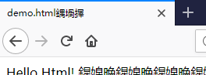
<head>元素：
-<title>元素：定义文档的标题，显示在浏览器顶部的网页标题。
<title>demo.html</title>
-<meta>元素：暂时只用来设置文档的编码（这个元素的作用：提供关于HTMl文档的元数据，不 会显示在页面上，但是对于机器是可读的，用于规定页面的描述，关键词，文档的作者，最后修 改时间以及其他元数据）
<meta charset = “utf-8”>
如何解决中文乱码问题：
（1）创建HTML时，应该将文件编码设置为utf-8
（2）需要在<head>元素下使用 <meta>元素设置页面内容的编码。

Slide 7
文本处理标签：
（1）标题元素：<h#>...</h#> # = 1、2、3、4、5、6
<h1>1级标题</h1>
（2）段落元素：<p>...</p> 有段落元素的文字自成一段，没有段落元素的文字首尾相接
<p>段落1</p>
（3）列表元素：所有的列表都是由列表类型（ol和ul）和列表项（li）组成
去掉ol的序号或ul的黑点：list-style-type: none;
-有序列表<ol>： -无序列表<ul>：
<ol> <ul>
<li>青岛</li> <li>青岛<li>
<li>济南</li> <li>济南</li>
<li>潍坊</li> <li>潍坊</li>
<li>烟台</li> <li>烟台</li>
</ol> <ul>
有序列表和无序列表可以随意嵌套：
<ol>
<li>...
<ul>
<li>...</li>
</ul> </li>
<li>...</li>
</ol>

Slide 8
（4）分区元素：用于为元素分组，常用于页面布局
-块分区元素：<div>...</div>
用于勾勒出页面的布局，便于开发页面
-行内分区元素：设置同一行文字内的不同格式
<span>...</span>
元素的显示方式：https://blog.csdn.net/sykent/article/details/7738408（详细列出来）
-块级元素：
默认情况下，块级元素会独占一行，即元素前后都会自动换行
会影响页面布局，默认垂直分布，占据一个矩形区域
如<p> 、<div> 、<h>、<ul>、<ol>
-行内元素：
不会换行，可以和其它行内元素位于一行
不会影响页面布局，横向布局
如：<span>、<a>
行内元素：
-<span>元素是内联元素，可用作文本的容器,用来修饰一段文字中的某几个字
例子：<p>青岛<span style=”color:red”>胶州</span></p>
-<i>元素和<em>都可以定义斜体字。
-<b>元素和<strong>都可以加粗文字。<b>只是加粗文字无其他意义，<strong>是为了着重强 调文字的重要性而加粗文字。
-<del>元素定义删除线文字，<u>定义下划线文字。

Slide 9
空格折叠规则：默认情况下，HTML中的多个空格符、多个制表符、多个换行符会压缩成单个空格
-行内元素之实体引用：如空格 &nbsp
图像和超链接：
图像：<img>元素，必需属性：src（一般使用相对路径），常用属性：width，height
<img src = “D:/images/demo.jpg” width = “100” height = “100”>
经常出现的src=“../images/per.jpg” 中的../代表向上一级的意思（上级目录）
超链接：<a>元素 ，href属性：链接的URL，target属性：目标打开方式（有_blank和_self两种）
<a href=”http://www.baidu.com” target=”_blank”>...</a>
锚点： 是文档中某行的一个记号，用于链接到文档中的某个位置
定义锚点：<a name=”anchorname1”>锚点一</a>
链接到锚点：<a href=”#anchorname1”>回到锚点一</a>
例如：<a name=”bottom”>底部</a> <a href=”#bottom”>直达底部</a>
注意：默认的锚点就是顶部<a href=”#”>...</a>
表格：三个元素： <table>：矩形框 <tr>:行 <td>:列
默认情况下，表格的边线看不见；可以给table统一设置 边线，设置后可以看见table和td的边线。
相关属性：
-<table>：border:边框 width/height:宽高 align:边框居中，靠左，靠右
cellpadding:单元格边框与内容之间的距离
cellspacing:单元格之间的距离
<table border="1px" cellpadding="10" cellspacing="10" align="center" width="300" height="200" >

Slide 10
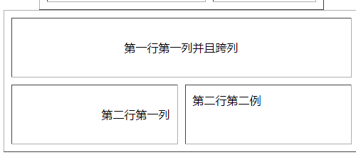
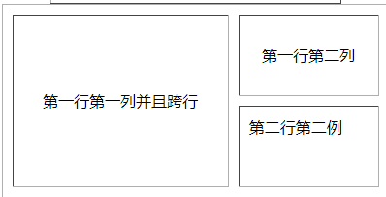
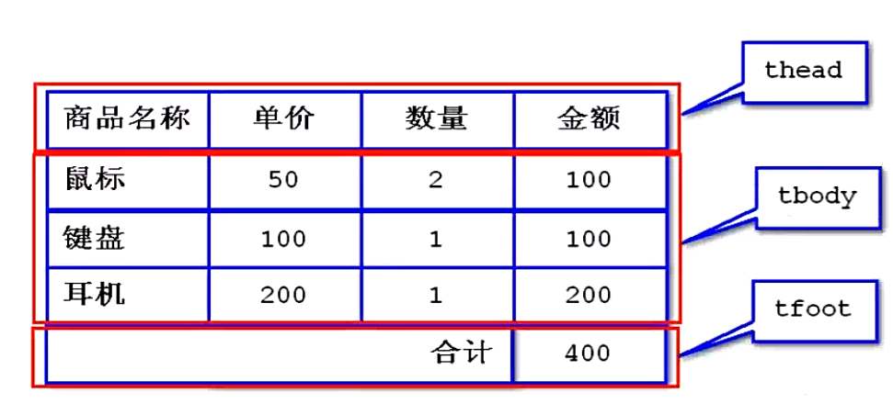
-<tr>: align:文字靠左靠右，居中（横向） valign:文字靠上靠下，居中（竖向）
-<td>: align、valign、width、height
colspan（跨列属性）：使当前单元格沿水平方向延伸，值为正整数
rowspan（跨行属性）：使当前单元格沿垂直方向延伸，值为正整数
行分组：
表格可分为三个部分：表头、表主体和表尾
表头行分组：<thead></thead>
表头单元格：<th></th>
表主体行分组：<tbody></tbody>
标准单元格：<td></td>
表尾行分组：<tfoot></tfoot>
标准单元格：<td></td>
分组的目的是为了方便对组内元素设置样式
和编程（JS）
写一个三行四列的表格的CSS
table{
width:500px;
height:200px;
border:solid 2px #ccc;
border-spacing:0px;
}
td{
border:solid 2px #ccc;
}
这样的CSS将单元格与外边框合起来，不会出现空隙，并且边框都会显示

Slide 11
表单：用于显示、收集信息，并提交信息到服务器（表单就是从浏览器向服务器传输数据的手段）
表单二要素：Form元素、表单控件
定义表单：使用成对的<form></form>标记，表示要将此元素中所涵盖的控件中的数据传输给服务器
主要属性：
- action ：表单提交的URL
- method ：指出表单数据提交的方式
- enctype ：表单数据进行编码的方式
理解：form是表单，内部可以包含多个控件，控件内可以输入值。我们是以表单为单元进行提交的，一次要 提交一个表单所包含的所有控件的值。
表单控件：
<label>控件：<label for=”user_name”>账号：</label>
<!-- label是表单中的文本，通过for属性可以绑定到相应id的input元素上，使得点击label时，相当 于点击了对应的input。 -->
文本框：<input type=”text” id=”user_name” value=”默认值”>
密码框：<input type=”password” id=”psw”>
单选框：<input type=”radio” id=”male” name=”sex” checked>
一组单选框，他们是互斥的，同名的radio，即name相同就可以保证只能单选。
checked表示当前默认选定此项
多选框：<input type=”checkbox” id=”basketball” name=”like” checked>
隐藏域：异常的文本域，用来封装一些不希望用户看见的数据，该控件不需要输入，而是预置
<input type=”hidden” value=”11111”>
文件选择框：<input type=”file” id=”attachment”>
文本域：<textarea id=”self” rows=”5” cols=”30”>这就是文本域的默认值</textarea>

Slide 12
按钮：
提交按钮：<input type="submit" value="提交">
重置按钮：<input type="reset" value="重置">
普通按钮：<input type="button" value="取消">（通过JS控制功能）
下拉框：<select>
<option value=”1”>-请选择-</option>
<option value=”2”>山东</option>
<option value=”3”>江西</option>
</select>
不可编辑的灰色文本框：<input type=”text” disabled=”disabled” value=”aaa”>

Slide 13
CSS概述、简介以及使用

Slide 14
什么是CSS（CSS是给HTML化妆的）：
CSS指层叠样式表； 样式定义如何显示HTML元素； 样式通常存储在样式表中。
使用CSS：
1、内联方式：样式定义在单个的HTML元素中。（style属性中写样式）
2、内部样式表：样式定义在HTML页的头元素中。(在<head>元素中)
例如：<head>
<style type=”text/css”>
h2{
color:red;
}
</style>
</head>
3、外部样式表：将样式定义在一个外部的CSS文件中(.css文件)，由HTML页面引用样式表文件
做项目的时候一定使用的是外部样式表。
使用<link>标签引用.css文件<link rel="stylesheet" type="text/css" href="css/demo3.css">
CSS语法：
CSS语法规范：多个样式规则组成，每个样式规则有两个部分：选择器和样式声明
选择器 声明 声明 属性 值
h1
{color:red; font-size:14px;}

Slide 15
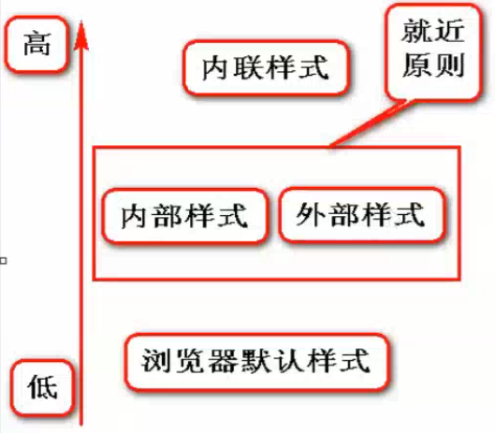
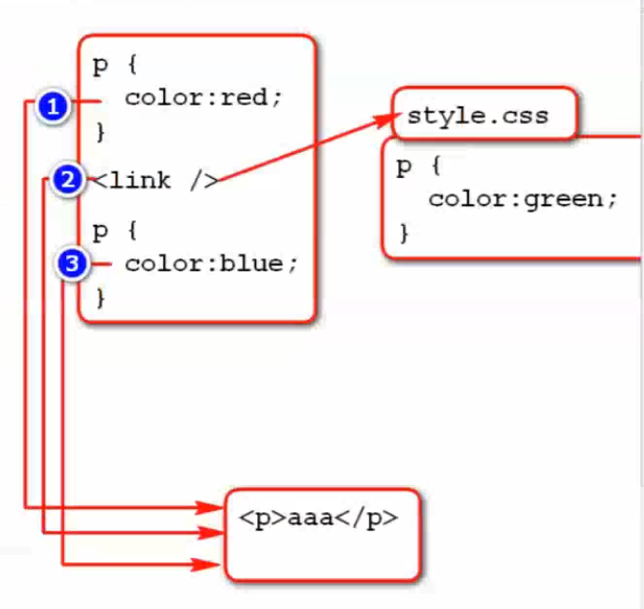
CSS规则特性：
-继承性：父元素的CSS的声明可以被子元素继承，如字体、颜色等。
-层叠性：同一元素若存在多个CSS规则，对于不冲突的声明可以叠加。
-优先级：同一元素若存在多个CSS规则，对于冲突的声明以优先级高者为准。
优先级介绍： 就近原则：
CSS选择器：
（1）元素选择器：通过元素名来选择css作用的目标。比如：<p>、<h1>等
如果页面中有多个相同的元素需要重用同样的效果，建议使用元素选择器。
p{
color:blue;
}
（2）类选择器：所有能够附带class属性的元素都可以使用此样式声明。
-将元素的class属性的值设置为样式类名。
如果页面中有多个不同的元素需要重用同样的效果，建议使用类选择器。
<h2 class=”important”>二级标题</h2>
<h3 class=”important”>三级标题</h3>
.important{
color:blue ;
}

Slide 16
（3）id选择器：仅作用于id属性的值，语法为：#id{}
<div id=”d1”>分区一</div>
#d1{
color:red;
}
（4）选择器组：以逗号隔开，将一些相同的规则作用于多个元素。
.important,div,h1,#hfour,p{
font-size: 50px;
}
（5）派生选择器：派生选择器用来选择子元素，分为两种
--后代选择器：选择某元素的所有后代（子孙）元素
(在p1下选择所有的b元素)
#p1 b{
color:red;
}
--子元素选择器：选择某元素的所有子元素
(>表示只找儿子不找孙子)
<p id="p1">演示<u><b>派生选择器</b>下的<b>后代选择器</b></u>和<b>子元素选择器</b></p>
如上：最后面一个b为儿子，前两个为孙子
#p1>b{
color:red;
}

Slide 17
（6）伪类选择器：用于设置同一个元素在不同状态下的样式 （下面是常用的伪类选择器）
— ：link：向未被访问的超链接添加样式
— ：visited：向已被访问的超链接添加样式
— ：active：向被激活（正在被鼠标点中的）的元素添加样式
— ：hover：当鼠标悬停在元素上方时，向该元素添加样式
— ：focus：当元素获取焦点时，向该元素添加样式

Slide 18
CSS声明

Slide 19
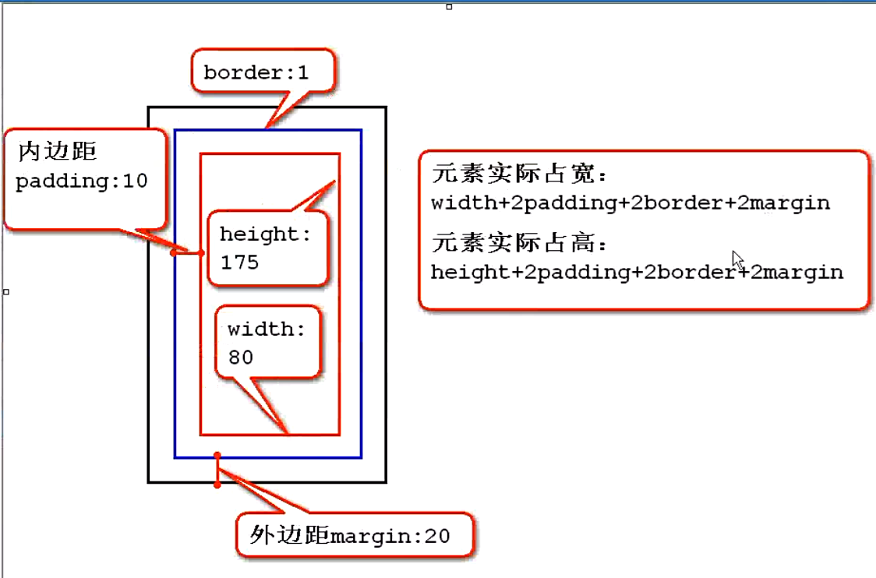
border：border属性：设置元素的边框
|-四边设置：border:width值 style值 color值;
|-单边设置：border-left(right/top/bottom):width值 style值 color值;
|-overflow:当内容溢出元素框时如何处理
-visible：溢出了依然显示
-hidden：溢出了不显示
-scroll：溢出了加滚动条显示
-auto：不溢出无滚动条，溢出有滚动条
box：框模型定义了元素框处理元素内容、内边距、边框和外边距的方式。
内边距：padding：影响内容与边框之间的距离
边框：border
外边距：margin：影响两个元素之间的距离
背景：
背景颜色：background-color: #ccc;
背景图片：background-image:url('images/geometry2.png');
|-background-repeat：控制背景图片的平铺效果
—repeat：在垂直方向和水平方向重复
—repeat-x：仅在水平方向重复
—repeat-y：仅在垂直方向重复
—no-repeat：仅显示一次

Slide 20
|-background-position:即设置背景图片的相对位置。
— x%y% x y left right top bottom
|-background-attachment:设置背景图片是否随滚动条滚动。默认下会随滚动条滚动。
— fixed; 背景图像固定。
— scroll; 背景随文档滚动。
|-background-size:设置背景图片的大小
— x% y% x y
文本格式化：
控制文本：
（1）指定字体：font-family:'微软雅黑' , '楷体';
（2）字体大小：font-size:20;
（3）字体加粗：font-weight:bold;
（4）字体颜色：color:value;
（5）文本排列：text-align:left/right/center;
（6）文字修饰：text-decoration:none/underline;(下划线)
（7）行高：line-height:value(1.6em);
（8）首行文字缩进：text-indent:value(2em);
表格样式：
表格同样可以使用box模型（内边距，边框，外边距）和使用文本格式化属性。
border-collapse:separate/collapse; 不合并相邻的边框/合并相邻的边框

Slide 21
定位：定义元素框相对于其正常位置应该出现的位置。
—普通流定位：页面中的块级元素框从上到下一个接一个地排列。行内元素将在一行中从左到右排排列水平布 置。
—浮动定位：指让元素脱离普通流定位，将浮动元素放置在父元素的左边或右边，浮动元素依旧位于父元素内
浮动的框可以向左向右移动，直到它的外边缘碰到父元素或另一个浮动框的边框为止。
#d1{
float:right;
}
clear属性用于清除浮动所带来的影响。clear:none/left/right/both;
一般会另外声明一个div，消除浮动影响，内容为空
—相对定位：相对于其正常位置进行定位。要用 position:relative 进行声明。
例如：left:20px;会向元素的left位置添加20像素。
#d1{
position: relative;
left: 10px;
bottom: 10px;
}
—绝对定位：相对于 static 定位以外的第一个父元素进行定位。要用 position:absolute 进行声明
相对于最近的已定位的祖先元素，若没有，那它的位置相对于最初的包含块，如body元素。
（与文档流无关，可以覆盖页面上其他元素）
—固定定位：将元素的内容固定在页面的某个位置，元素从普通流中移除，不占用页面空间，不随页面的滚动 而移动，比如：一直在右下角，position:fixed;
使用z-index属性来调整原元素堆叠的顺序。序号越大，越在上层。z-index:5;
1.相对定位是相对于自身产生的偏移。
2.绝对定位是特殊 的相对定位，相对于父元素产生的偏移。

Slide 22
列表样式 ：list-style-type属性用来控制列表中列表项标志的样式。
无序列表取值 ul：
—none：无标记
—disc：实心圆，为默认值
—circle：空心圆
—square：实心方块
有序列表取值 ol：
—none：无标记
—decimal：数字。为默认值
—lower-roman：小写罗马数字
—upper-roman：大写罗马数字
list-style-image属性使用图像来替换列表项的标记，取值为：url()，
默认显示方式：元素都有自己默认的显示方式，包括：https://blog.csdn.net/zilaiye1314/article/details/78060952
—块元素：从上到下，可以设置宽高，如<h1>、<p>、<div>
—行内元素：从左到右，不能设置宽高，如<span>、<a>等
—行内块：从左到右，可以设置宽高，如<input>、<img>等
可以使用display属性来修饰元素框的显示方式。
改变元素的显示方式，其取值有：none，block，inline，inline-block
-none：不显示该元素，释放其占用的位置。
-block：将元素显示方式设置为块，如可以将行内元素<a>转换为块元素。
-inline：将元素显示方式设置为行内，如可以将块元素<p>转换成行内元素。
-inline-block：将元素显示方式设置为行内块，如可以将行内元素<span>转换成行内块元素。

Slide 23
鼠标形状：
使用cursor属性指定显示给用户的鼠标光标形状。其可取值有：
—default：默认值，小箭头
—pointer：手形
—crosshair：十字架
—text：光标I
—wait：等待
—help：？

Slide 24
JavaScript概述 、 JavaScript基础语法 、 流程控制

Slide 25
JavaScript：JS是嵌入HTML中在浏览器中的脚本语言。
（1）是一种网页编程技术，用来向HTML页面添加交互行为。（实现动态效果）
（2）直接嵌入HTML页面。
（3）由浏览器解释执行代码，不进行预编译。
事件定义式：在事件定义时直接写JS
嵌入式：使用<script>标签在<head>标签内写JS<script type="text/javascript">......</script>
文件调用式：单独的.JS文件，html页面引用.JS文件<script src="a.js" type="text/javascript"></script>
引用格式：
JavaScript基础语法：
变量：
—使用关键字var声明变量，如var x,y;
—使用“=”赋值
—没有初始化的变量自动赋值为undefined
—初始化：var conut = 0 ;
数据类型转换函数：
—toString：所有的数据类型均可以转换成String类型
—parseInt：强制转换成整数，如果不能转换，则返回NaN（Not a number）
—parseFloat：强制转换成浮点数。
—typeof：查询当前类型，例如typeof(“test” + 1);返回的是string。
—isNaN（is not a number ？）：判断是否 不是 一个number，返回true或false。
变量没有类型，统一用关键字var声明，
变量所引用的数据是由类型的。

Slide 26
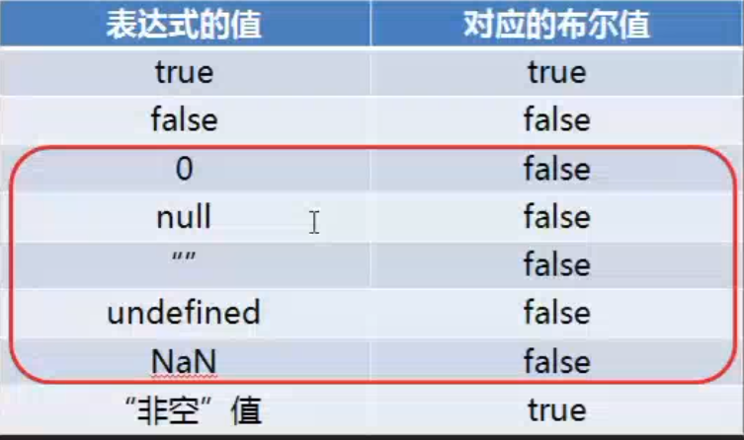
关于关系运算：
全等：===
—类型相等
—数值相等
不全等：！==
var a = “123” ;
var b = 123 ;
var c = 123;
a===b;
false
b===c;
true
条件运算 ：
表达式？表达式1：表达式2
先计算表达式的值，如果为true，则整个表达式的值为表达式1的值
若为false，则整个表达式的值为表达式2的值。
流程控制语句：
JS中的条件表达式可以是任意表达式，可以这么说：一切空的值（0/null/undefined/NaN/””），在JS中都是 false。

Slide 27
JavaScript对象概述

Slide 28
什么是JavaScript对象：
对象是JavaScript中最重要的API，JavaScript包含多种对象。
—内置对象（JS自带的）
—外部对象（浏览器给的）：window对象，dom对象
—自定义对象（自定义）
对象包括属性和方法，访问时：对象.属性 对象.方法()
常用内置对象：
String对象，Number对象，Boolean对象，Array对象，Math对象，Date对象，RegExp对象，Function对象
String对象：
String str = “Hello” ;
str.length;
str.toLowerCase();//转小写 str.toUpperCase();//转大写
str.charAt(index); //返回指定位置的字符
str.charCodeAt(index);//返回指定位置的字符的Unicode编码
//查找指定字符串 findstr:查找的字符串，index:开始查找的位置 ，可以忽略
str.indexOf(findstr , [index]); //从前往后查
str.lastIndexOf(findstr , [index]); //从后往前查
str.substring(start,[end]); //获取子字符串
//替换字符串，findstr：要找的子字符串。tostr：替换成的字符串。只能替换一个
str.replace(findstr.tostr);
//拆分字符串 bystr：分割用的字符串，howmany：返回数组的最大长度
str.split(bystr,[howmany]);

Slide 29
Number对象：
var num = 3.1415926;
num.toFixed(n);//转换为字符串，并保留n位小数。
Array对象：
var a1 = new Array(); 或 var a1 = new Array(10); 或 var a1 = [100,200,300];
a.length;
a[0] = 1; //数组的长度由0变1；
a.push(2) ;//向数组中添加元素；
二维数组：数组中的元素是二维数组
var ary=[ [1,2,3],[“a”,2,true] ]
a.reverse(); //反向数组
附加知识：排序函数：
当需要用到数组排序的时候：可以使用 ary.sort(sortFunction);
ary.sort()是JS提供的，而sortFunction是自己定义的需要比较传入两个数的大小的。
function sortFunction(a,b){
return a-b ; //a-b是从小到大排序，b-a 是从大到小排序
}
Math对象：无需创建，直接把Math作为对象使用就可以调用其所有的属性和方法
例如： 三角函数：Math.six(x) , Math.cos(x) , Math.tan(x) 等
计算函数：Math.sqrt(x) , Math.log(x) , Math.exp(x) 等
（用的比较多）数值比较函数：
取绝对值：Math.abs(x)、取最大值：Math.max(x,y...)、随机数：Math.random()、
四舍五入取整：Math.round(x)
0-100随机数：var number = Math.floor(Math.random()*100) ;
Math.floor():取小于等于这个浮点数的最近的整数。

Slide 30
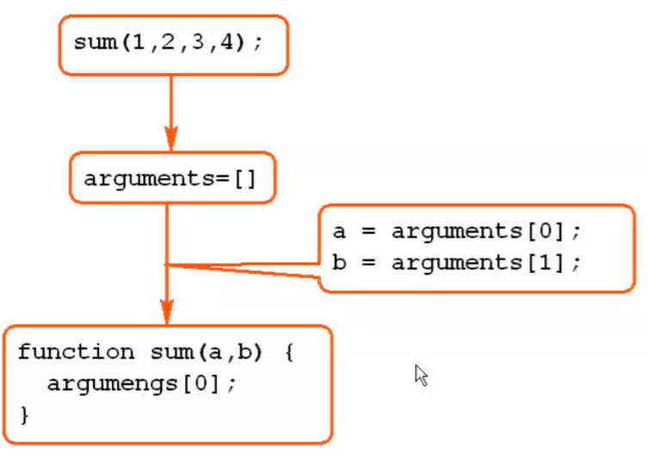
Date对象：Date对象封装了系统时间毫秒数。
var now = new Date() ; 或者var now1 = new Date(“2010-10-10 10:10:10”);
读写时间毫秒数：getTime() ， setTime(毫秒数)。
读写时间分量：getDate() , getDay() , getFullYear() , setDate() , setDay() , setFullYear() ;
转换为字符串：toString() , toLocaleTimeString() , toLocaleDateString() ;
now1.toLocaleTimeString() ; 输出结果为：”上午10:10:10”.
now1.tolocaleDateString() ; 输出结果为：”2010/10/10”.
RegExp对象（regular expression：正则表达式）：
创建RegExp对象：var reg=new RegExp(“pattern” , [“flags”]) ;
或者 var reg=/pattern/flags ;
flags：g->表示匹配全部 ； i->表示不区分大小写 ； m->匹配多行
reg.exec(str):检索字符串中指定的值，返回找到的值。
reg.test(Str):检索字符串中指定的值，返回ture或false。
应用到String对象上的正则表达式：
str.replace(regexp , tostr) ; //返回替代后的结果。regexp:正则 ， tostr:要替换成的字符串
str.match(regexp) ;//返回符合正则匹配的字符串。
str.search(regexp) ;//返回符合正则匹配的字符串的首字符的位置索引。
http://www.jb51.net/article/104084.htm 各种常用的正则表达式
Function对象：
函数名是指向Function对象的引用。
函数返回值默认是undefined，可以使用return返回具体的值。
JS中的函数没有重载，所有的参数传递给arguments数组对象。

Slide 31
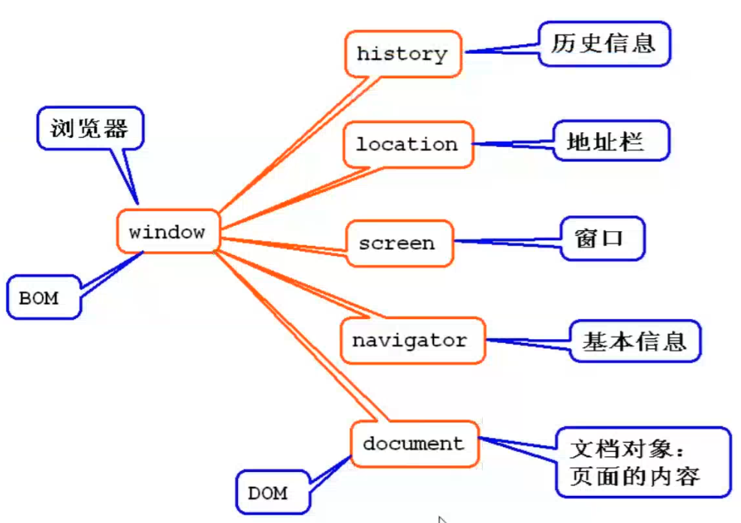
arguments对象：是一个特殊的对象，在函数代码中，表示函数的参数数组。
在函数代码中，可以使用arguments访问所有参数，例：arguments.length-》函数的参数个数
可以利用arguments实现可变参数的函数。
创建匿名函数：
例如：var add = function(a,b){return a+b;};
所以排序函数就可以写成：ary.sort(function(a,b){return a-b;});
全局函数：可用于所有的JavaScript对象。
常用的全局函数有：parseInt/parseFloat isNaN eval
eval函数：用于计算表达式字符串，或者用于执行字符串中的JavaScript代码。
—只接受原始字符串作为参数；
—如果参数中没有合法的表达式和语句，则抛出异常。
例如：var str=”1+2”; eval(str) 输出结果为：3
JS的常用的外部对象：
外部对象概述：
一般分为两部分 （1）BOM：浏览器对象模型，用来访问和操作浏览器窗口。
（2）DOM：文档对象模型，用来操作文档。
DOM是从属于BOM对象的。
一、BOM对象：

Slide 32
window对象：window表示浏览器窗口，所有JavaScript全局对象、函数、以及变量均自动成为window对象 的成员。
常用的属性： （1）document：窗口中显示的HTML文档对象
（2）hsitory：浏览器窗口的历史纪录对象
（3）location：窗口文件地址对象
（4）screen：当前屏幕对象
（5）navigator：浏览器相关对象
常用的方法： （1）alert(str):提示对话框，显示str字符串的内容。
confirm(str):确认对话框，显示str内容，确认返回true，其他操作false
（2）定时器：多用于网页动态时钟，制作倒计时，跑马灯效果等。
—周期性定时器：setInterval(function(){alert("hello!");} , 1000);
返回已经启动的定时器对象
clearInterval(tID):停止启动的定时器。
—一次性定时器：setTimeout(function(){alert(“一次性定时器”)}，1000)；
返回已经启动的定时器对象
clearTimeout(tID):停止启动的定时器。
navigator对象：对象包含有关浏览器的信息，常用于获取客户端浏览器和操作系统信息。
navigator.userAgent：此属性获取浏览器的信息。
screen对象：包含有关客户端显示屏幕的信息，常用于获取屏幕的分辨率和色彩。
—width/height属性：获取屏幕的总宽高
—availWidth/availHeight属性：获取屏幕可用的宽高
history对象：包含用户访问过的URL
—length属性：浏览器历史列表中的URL数量。
—back()方法：history.back();等同于单击后退按钮。

Slide 33
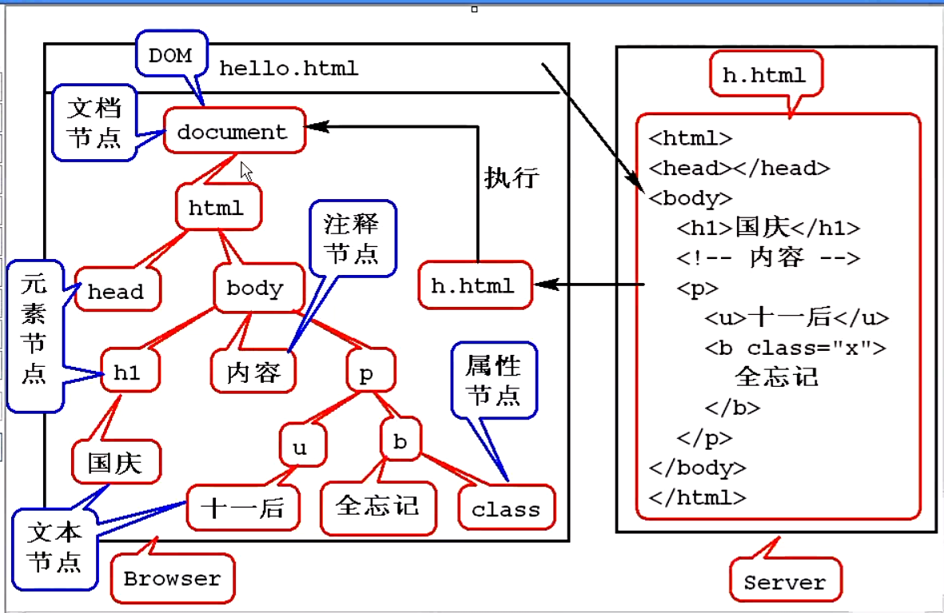
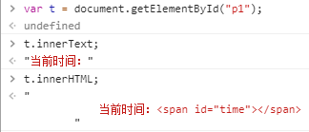
—forward()：等同于单击前进按钮
—go(2);/go(-2)：等同于单击两次前进/后退按钮。
location对象：包含有关当前URL的信息，常用于获取和改变当前浏览的网址。
—href属性：当前窗口正在浏览的网页地址。
location.href = “http://www.baidu.com”相当于跳转到百度。
—reload()方法：重新载入当前网址，相当于按下刷新按钮。
二、DOM对象（ document对象（重点））
DOM概述：文档对象模型，当网页被加载时，浏览器会创建页面的文档对象模型。DOM对象能够操纵页面上 所有的元素和属性。DOM对象提供了一些增删改查的API。
注意：以下所有的都必须首先获取一个元素对象（4种方式），即：var t = document.getElementById(“xx”);
读取、修改：
获取节点信息：
nodeName：节点名称
—元素节点和属性节点：标签或属性名称
—文本节点：永远是#text
—文档节点：永远是#document
nodeType：节点类型
—元素节点：返回1
—属性节点：返回2
—文本节点：返回3
—注释节点：返回4
—文档节点：返回5
获取元素节点的内容：
innerText：设置或获取位于对象起始和结束标签内的文本。
innerHTML：设置或获取位于对象起始和结束标签内的HTML。
例如：有一个table的id=“t1”;
var t = document.getElementById(“t1”);
t.nodeName;
返回：“TABLE”
t.nodeType;
返回：1
区别：
1、innerText获取标签的文本信息，不包括标签。
2、innerHTML获取标签内的所有文本信息，包括此标签下的标签。

Slide 34
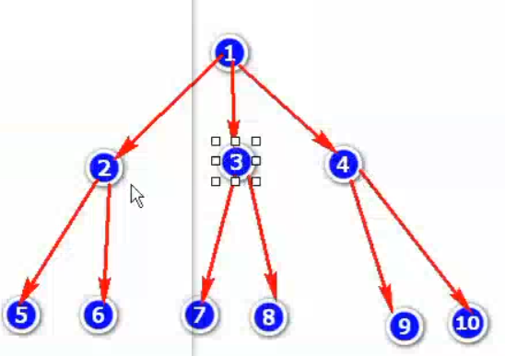
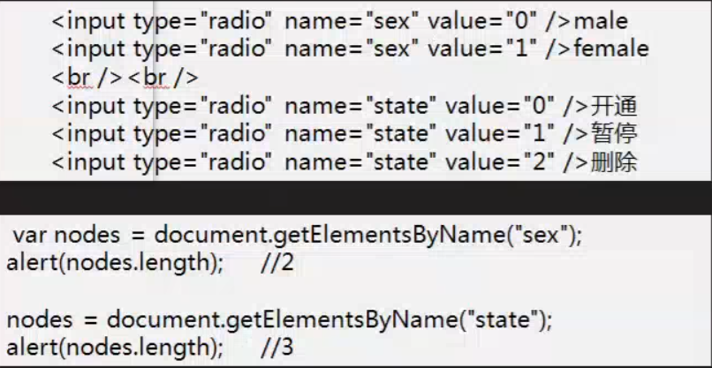
getAttribute(“xx”)方法：根据属性名称获取属性的值（注意：获取的是标签内部的属性）。 setAttribute(“属性名称” , “设置的属性值”) 方法：根据属性名称修改属性的值。
removeAttribute()：根据属性名称去除相关属性。
元素节点的样式：
style属性：修改节点style中的属性值
—node.style.color: —node.style.fontSize:
className属性：修改元素的class属性。
查询节点：如果需要操作HTML元素，必须首先要找到该元素。 有四种方式：
—通过id查询：通过指定的ID来返回元素节点，忽略文档的结构，查找的是整个HTML文档 中的任何HTML元素，如果ID错误，则返回的是null。
document.getElementById(“xxx”);
—通过层次（节点关系）查询：
parentNode：遵循文档的上下结构，查找单个父节点。
childNodes：遵循文档的上下文结构，查找多个子节点。
—通过标签名称查询:根据制定的标签名称返回所有的元素，忽略文档的结构，查找整个 HTML文档中的所有元素，若标签名错误，返回长度0的节点数组。
document.getEelementByTagName(“xxx”);
—通过name属性查询:根据标签的name属性的值来进行查询 ，
常用于表单中。
document.getElementByName();
其他知识：onload属性:页面加载完之后立即执行一段JavaScript，一般用于body中
例如：<body onload = “start()”>

Slide 35
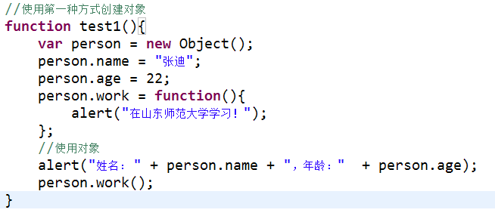
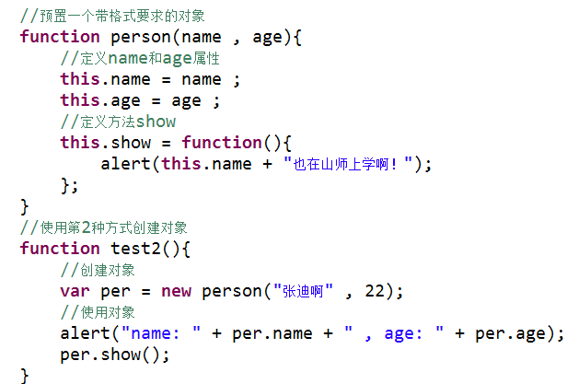
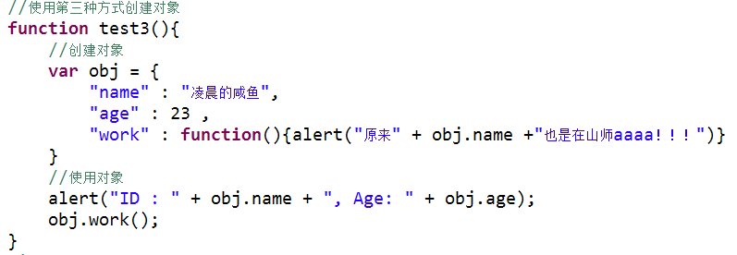
增加、删除：
创建新节点：
document.createElement(“elementName”);
返回新创建的节点
添加新节点：
—parentNode.appendChild(newNode):追加，新节点作为父节点的最后一个子节点添加
—parentNode.insertBefore(newNode,refNode):新节点位于refNode节点之前添加。
删除节点：删除某个子节点，childNode必须是node的子节点。
node.removeChild(childNode);
三、自定义对象：自定义对象是一种特殊的数据类型，由属性和方法封装而成
创建自定义对象：
—直接创建对象：
—使用构造器创建对象：
—使用JSON创建对象：

Slide 36
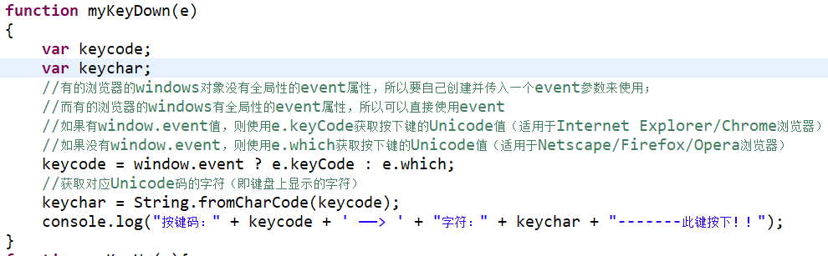
JS中的事件：
事件：指页面元素状态改变，用户在操作鼠标或键盘时触发的动作。（鼠标事件，键盘事件，状态改变事件）
event对象：事件触发后将会产生一个event对象。
事件属性：通过一个事件属性，可以在某个事件发生时对某个元素进行某种操作。
鼠标事件：
—onclick：鼠标单击 —ondblclick：鼠标双击
—onmousedown：鼠标按下 —onmouseup：鼠标抬起
—onmouseover：鼠标悬浮 —onmouseout：鼠标离开
—onmouseenter：鼠标进入 —onmouseleave：鼠标离开
—onmousemove：鼠标移动
键盘事件：http://www.bubuko.com/infodetail-463008.html
—onkeydown：按键按下 —onkeyup：按键抬起
—onkeypress：按键按下抬起

Slide 37
状态改变事件（HTML事件）：
—onload：文档加载完成
—onselect：被选中的时候
—onchange：内容被改变
—onfocus：得到光标（焦点）
—onresize：窗口尺寸变化
—onscroll：滚动条滚动
—onblur： 事件会在对象失去焦点（光标）时发生。
—onsubmit：事件会在表单中的确认按钮被点击时发生。
直接在标签内写js代码：
<input type="button" value="单击此处" onclick="javascript:{console.log('你单击了按钮！');}"
关于console：http://www.cnblogs.com/wohenxion/p/4478457.html
主要是方便你调式javascript用的。你可以在控制台中看到你在页面中输出的内容。
相比alert他的优点是：
1、他能看到结构话的东西，如果是alert，淡出一个对象就是[object object],但是console能看到对象的内容。
2、console不会打断你页面的操作，如果用alert弹出来内容，那么页面就死了，但是console输出内容后你页面还可以正常操作。
3、console里面的内容非常丰富，你可以在控制台输入：console，然后就可看到：
console.log(“xxxxx”);：输出普通信息

Slide 38
JQuery概述

Slide 39
什么是JQuery：
JQuery是一个JavaScript框架，一个轻量级的JS库；
封装了JS、CSS、DOM，提供了一致的，简洁的API；
兼容了CSS3，及各种浏览器；
更方便的处理HTML、Events、实现动画效果，并且方便的为网站提供AJAX交互；
使用户的HTML页面保持代码和HTML内容分离（低耦合度）
总的来说就是：JQuery是一个JS框架，极大地简化了JS编程
什么是JQuery对象：
JQuery为了解决浏览器的兼容问题而统一提供的一种统一封装后的对象的描述；
通过JQuery选择器选中的对象为JQuery对象：如：$('div')和$('#d1')；
js对象和jquery对象的互相转换：
—js对象转换成jquery对象：只需用$()将js对象包装起来就可以，也就是说$()函数就是jquery对象的 制造工厂。如：var cr = document.getElementById(“cr”); var $cr = $(cr);
—jquery对象转换成js对象：其实jquery对象就是一个DOM对象数组，使用[index]和get(index)来进 行转换。如：var h1 = $('h1')[0]; 或者 var h1 = $('h1').get(0);
jquery在线引用地址大全：http://www.jq22.com/jquery-info122
什么是JQuery选择器：
JQuery选择器类似于CSS选择器（定位元素，施加样式），
使用JQuery选择器能够将内容与行为分离
1、js对象和JQuery对象有什么区别？
jquery对象就是js中的new Object生成的普通对象。
2、js对象和JQuery对象的方法能不能共用？
不能
3、js对象和JQuery对象能不能相互转换？
可以

Slide 40
知识点：关于<script>（外部JS）放置的位置，涉及到加载页面的顺序： https://www.zhihu.com/question/20027966
使用defer 和 async可以解决问题
JS放在head和放在body中的区别：
https://blog.csdn.net/lumeier/article/details/46398009
选择器的种类：
—基础选择器：
1、元素选择器：$('标签名') 3、id选择器：$('#id')
2、类选择器：$('.class属性名') 4、选择器组：$('#p1,.important')
—层次选择器：
1、在s1元素下，选中所有满足s2的子孙元素：$('s1 s2')
2、在s1元素下，选中所有满足s2的子元素：$('s1 > s2')
3、选中s1元素的，（s1元素后的）满足s2的下一个弟弟：$('s1 + s2')
4、选中s1元素的，（s1元素后的）满足s2的所有弟弟：$('s1 ~s2')
—过滤选择器：根据元素的基本特征定位元素，常用于表格和列表
—基本选择过滤器：
—:first：第一个元素 —:last：最后一个元素
—:not(selector)：除了selector之外的元素（注意：例如$('tr:not(#one,#two)')）
—:even：挑选偶数行
—:odd：挑选奇数行 —:eq(index)：下标等于index的元素
—:gt(index)：下标大于index的元素 —:lt(index)：下标小于index的元素
—内容过滤选择器：根据文本内容定位元素
—:contains(text)：匹配给定文本的元素 $('h2:contains(“选择”)')
—:empty：匹配所有不包含子元素或文本的空元素。

Slide 41
—可见性选择过滤器：
—:hidden：匹配所有不可见元素，或type为hidden的元素
—:visible：匹配所有的可见元素
例如：$('input:hidden')
—属性过滤选择器：
—[attribute]：匹配具有attribute属性的元素
—[attribute = value]：匹配属性等于value的元素
—[attribute != value]：匹配属性不等于value的元素
例如：$('[id]') $('input[value=“你好”]')
—状态过滤选择器：
—:enabled：匹配可用的元素
—:disabled：匹配不可用的元素
—:checked：匹配选中的checkbox
—:selected：匹配选中的option
例如：$('p:disabled') $('input:checked') $('option:selected')
—表单选择器：
1、:text：匹配文本框 2、:password：匹配密码框
3、:radio：匹配单选框 4、:checkbox：匹配多选框
5、:submit：匹配提交按钮 6、:reset：匹配重置按钮
7、:button：匹配普通按钮 8、:file：匹配文本框
9、:hidden：匹配隐藏框
例如：$(':text')

Slide 42
JQuery操纵DOM

Slide 43
JQuery操作DOM（注意：以下的obj代表的是JQuery对象）：
读/写节点：
—读/写节点的HTML内容：读：obj.html(); / 写：obj.html('<p>aa</p>');
—读/写节点的文本内容：读：obj.text(); / 写：obj.text('你好，JQuery！');
—读/写节点的value值：读：obj.val(); / 写：obj.val('value值');
—读/写节点的属性值：读：obj.attr('属性名'); / 写：obj.attr('属性名' , '属性值');
增/删节点：
—创建DOM节点：$('节点内容'); 例：$('<span>你好！！</span>');
—插入DOM节点：
—parent.prepend(obj);：作为第一个子节点添加进来
—parent.append(obj);：作为最后一个子节点添加进来
—brother.after(obj);：作为下一个兄弟节点添加进来
—brother.before(obj);：作为上一个兄弟节点添加进来
—删除DOM节点：
—obj.remove();：删除节点
—obj.remove(selector);：只删除满足selector的节点
—obj.empty();：清空节点
一般流程都是先创建一个DOM节点然后再插入节点
JQuery样式操作：
1、addClass('ClassName');：追加样式 2、removeClass('');：移除指定样式
3、removeClass();：移除所有样式 4、toggleClass('');：切换样式
5、hasClass('');：判断是否有某个Class样式 6、css('');：读取css的值
7、css(' ' , ' ');：设置样式

Slide 44
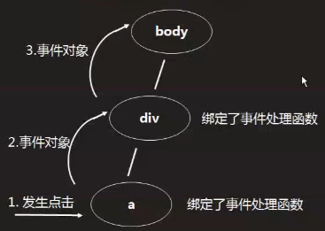
JQuery遍历节点：
1、children()/children(selector) 直接子节点
2、next()/next(selector) 下一个兄弟节点
3、prev/prev(selector) 上一个兄弟节点
4、siblings()/siblings(selector) 所有兄弟
5、find(selector) 查找满足选择器的所有后代
6、parent() 父节点
使用JQuery实现事件绑定：
$obj.clcik(function(){});：代表触发了click事件
$()中的函数是在页面加载后执行，此时$()的功能等价于onload()
获得事件对象：
只需要为事件处理函数传递任意一个参数，如：$obj.click(function(e){...});
e是事件对象，但已经经过JQuery对底层事件对象的封装，封装后的事件对象可以方便的兼容各浏览器
事件对象的常用属性：
获取事件源：e.target，返回值是DOM对象
获取鼠标点击的坐标：
—e.pageX —e.pageY
什么是事件冒泡：子节点产生的事件会依次向上抛给父节点
取消冒泡时事件：e.stopPropagation()
知识点：事件捕获和事件委托
https://www.jianshu.com/p/8311f782f70d

Slide 45
JQuery的合成事件种类：
—hover(mouseenter , mouseleave) ：模拟光标悬停事件
—toggle()：在隐藏与显示状态之间切换
JQuery模拟操作：
$obj.trigger(事件);
trigger() 方法触发被选元素上指定的事件以及事件的默认行为（比如表单提交）。
该方法与 triggerHandler() 方法类似，不同的是 triggerHandler() 不触发事件的默认行为。
JQuery的focus()方法：当元素获得焦点时（当通过鼠标点击选中元素或通过 tab 键定位到元素时），发生 focus 事件。
focus() 方法触发 focus 事件，或规定当发生 focus 事件时运行的函数。

Slide 46
JQuery动画

Slide 47
显示、隐藏的动画效果：通过同时改变元素的宽度和高度来实现显示或隐藏
show()/hide()（元素从隐藏到完全可见的过程中，会逐渐地改变其高度、宽度、外边距、内边距和透明度。）
$obj.show(执行时间 , 回调函数);
执行时间：slow，normal，fast或毫秒数
回调函数：动画执行完毕之后要执行的函数
上下滑动的动画实现：通过改变高度来实现显示或隐藏的效果
slideDown()显示 隐藏slideUp（）
（在设置速度的情况下，元素从隐藏到可见的过程中，会逐渐地改变其高度。）
slideDown(执行时间 , 回调函数);
淡入淡出式动画效果：通过改变不透明度opacity来实现显示或隐藏
fadeIn()显示 / fadeOut()隐藏
fadeIn(执行时间 ，回调函数);
自定义动画效果：该方法通过CSS样式将元素从一个状态改变为另一个状态。CSS属性值是逐渐改变的，这样就可以创 建动画效果。只有数字值可创建动画（比如 "margin:30px"）。字符串值无法创建动画（比如 "background- color:red"）。
animate(CSS样式，执行时间，回调函数);
—Css样式：{ }描述动画执行之后元素的CSS样式和值
—执行时间：毫秒数
—回调函数：动画执行结束后要执行的函数。
1、改变单个属性动画效果
animate({'margin-left' : '400px'} , 1000) animate({'width' : '200px'} , 1000)
2、改变多个属性动画效果
$('img:eq(3)').animate({'width' : '0px' , 'height' : '0px' , 'margin-left' : '400px'} , 500);

Slide 48
附加知识：
JQuery的each()循环方法：
obj.each(function(){
alert.($(this).text()),
//if(xxx){return false} 当返回false的时候可以停止循环
});
Json对象：
对象语法：var myObj = {'name':'zhangdi' , 'age':'22' , 'sex':'man'};
从对象中取值：var x = myObj.name;
JQuery学习可以从JQuery的API参考手册上学习

Slide 49
服务器端编程（Servlet、Jsp）
之Servlet

Slide 50
什么是servlet？
sun公司制订的一种用来扩展web服务器功能的组件规范。 从两个方面理解：
（1）扩展web服务器功能：
web服务器通常只能够处理静态资源的请求（即需要事先将html文件准备好），
若想处理动态资源的请求，需要使用servlet来扩展（即web服务器需要调用servlet来处理 动态资源的请求，比如访问数据库）。
（2）组件规范：
1）什么是组件：
符合一定规范，实现部分功能，并且需要部署到相应的容器里面才能运行的软件 模块。
servlet是一个组件，需要部署到相应的servlet容器里面才能运行。
2）什么是容器：
符合一定规范，提供组件的运行环境的程序。
tomcat就是一个容器，提供了servlet的运行环境。

Slide 51
如何写一个servlet？（不使用开发功能）
1、写一个Java类，实现Servlet接口或者继承HttpServlet抽象类，通常选择继承。
2、编译。
3、打包。
创建一个具有如下结构的文件夹：
appname（应用名）
WEB-INF
classes（放class文件）
lib（可选，放jar文件）
web.xml（部署描述文件）
4、部署。
将第三步创建好的文件夹拷贝到servlet容器上相应的位置
注：可以使用jar命令将第三步创建好的文件夹压缩成一个“.war”为后缀的文件，然后拷贝。
5、启动容器，访问servlet。
http://ip:port/appname/url-pattern
注：url-pattern在web.xml文件中定义。

Slide 52
4、解析数据包
Servlet是如何运行的？
2、打包（数据包）
5、创建两个对象
通信模块
request
1、建立连接
通信模块
请求对象
respnse
6、创建对象
8.获取参数
3、发送请求
响应对象
页面
15
10、输出
init()方法
初始化
servlet对象
13、发送响应
7、调用service()
9、处理
11、取处理结果
browser
14、解析
http://ip:port/web01/hello
Tomcat
12、打包

Slide 53
1、浏览器根据ip地址和port端口号建立连接
2、浏览器将相关数据（比如请求参数）打包，然后发送请求
3、容器解析请求数据包，并且将解析得到的数据封装到request中，同时创建一个response对象
4、容器创建servlet对象，然后调用service方法（容器会将request和response作为参数传递进来，可以通过request获 取参数，也可以将处理结果写到response中）
5、容器读取response中的处理结果，并将其打包发送给浏览器
6、浏览器解析收到的响应数据包，显示页面
http://localhost:8080/Web01/hello?num=10 ：这里？后面的是请求参数。
通过request.getParameter("num");获取请求参数
常见问题：
页面三位数字错误：是一个状态码，有w3c定义，表示服务器处理请求的一种状态
（1）、404：
含义：服务器依据请求地址找不到相应的资源
原因： （a）没有部署该应用 （b）<servlet-name>不一致（描述文件有问题）
（c）请求地址错误
（2）、500：
含义：系统出错
原因：程序在运行过程当中出错
（a）没有继承HttpServlet类。
（b）<servlet-class>写错（描述文件有问题）
（c）代码不严谨，比如对请求参数没有做检查就做一些转换
（3）、405：
含义：找不到处理方法
原因：service方法不规范

Slide 54
页面乱码问题：
解决方法：1.页面乱码content-type=‘text/html’;charset=“utf-8”;
2.如果有数据库操作,看数据库是否乱码
3.页面请求传递参数 是否进行了转码
4.servlet里面设置request.setCharacterEncoding("utf-8"); 为了获取从页面得来的中文数据
如果是向页面写内容 需要设置response.setCharacterEncoding("utf-8");
5.工程是否是utf-8
6.如果是地址栏传递参数 可以设置tomcat-->conf--->server.xml--->找到默认端口里 加 入UrlEncoding=“utf-8”;
7.其他 例如ajax等乱码 要区别对待 具体问题具体分析。
http协议（了解）：
（1）什么是Http协议（包含abc三点知识点）
是由w3c制定的一种网络应用层协议，规定了浏览器与web服务器之间如何通信以及相应的数据包的 格式。
a.如何通信：一次请求，一次连接（4步）
1.建立连接 2.发送请求
3.发送响应 4.关闭连接
b.数据包的结构：
1).请求数据包（3部分）：
1.请求行：GET /Web02/hello?req=10 HTTP/1.1
请求方式 请求资源路径 协议类型和版本（大约2K）
2.消息头：是一些键值对(使用“: ”隔开)，由w3c制定的，表示特定含义
3.实体内容：只有当请求方式为post时，实体内容里才回有数据（请求参数） 当请求方式为get时，请求参数在请求资源路径的后面。

Slide 55
2).响应数据包（3部分）：
1.状态行：协议类型和版本 状态码（三位数字）
200 正确 500 系统出错 404 找不到对应资源
2.消息行：服务器也可以发送下一些消息头给浏览器，比如，
发送“content-type”消息头，告诉浏览器，服务器返回的数据类型。
3.实体内容：程序的处理结果，浏览器会解析其中的数据，生成相应页面。 c.两种请求方式：
1）get请求：
1.那些情况下，浏览器会发送get请求
①.直接输入某个地址
②.点击链接
③.表单默认提交的方式
2.特点：①.会将请求参数添加到请求资源路径后面,只能提交少量数据
②.会将请求参数显示在地址栏，不安全。就像路由器就会记录包含了请 求参数的请求地址。
2）post请求：
1.那些情况下，浏览器会发送post请求
①设置表单”method='post';”
2.特点：
①会将请求参数添加到实体内容里面，可以提交大量的数据
②不会将请求参数显示在浏览器地址栏，相对安全（不会将请求参数加 密）

Slide 56
servlet输出中文
（1）为什么会有乱码：out.println方法在默认情况下，会使用iso-8859-1来编码
（2）解决方法：response.setCharacterEncoding(“UTF-8”);来设置编码格式
表单中包含有中文参数值
（1）为什么会有乱码：表单提交时，浏览器会对表单中的中文参数值进行编码。
（会按照打开该表单所在的页面时的字符集来编码，服务器端默认情况下，会使用iso-8859-1来解码） （2）如何解决：
step1.保证表单提交时，按照指定的字符集来编码。
<meta charset="utf-8">
step2.服务器端使用对应的字符集来解码
方式一：request.setCharacterEncoding(“UTF-8”); 注：只对post请求有效
方式二：uname=new String(uname.getBytes(“iso-8895-1”) , “UTF-8”);
(先还原得到浏览器发送过来的字节数组，然后使用正确的字符集来编码)
读取请求参数值：
（1）String str = request.getParameter(String paramName)
paramName必须与实际发送过来的参数名一致，如果不一致，就会获得null。
也可能获得“”。
（2）String[ ]str = request.getParameterValues(String parameter);
当有多个参数名相同时，使用该方法！！
（hello?college=c1&college=c2&college=c3）
对于多选框和单选框，若不选任何选项的话，会获得null。

Slide 57
使用JDBC访问数据库：
step1、需要将jdbc驱动（jar文件）拷贝到WEB-INF\lib下。
step2、使用jdbc提供的一套api来访问数据库。
Class.forName(“com.jdbc.mysql.Driver”); //加载驱动
//连接数据库，此时conn相当于一个数据库接口
Connection conn =DriverManager.getConnection
(“jdbc:mysql://localhost:3306/emp?user=root&password=199612
&useUnicode=ture&characterEncoding=utf-8”);
什么是重定向：
1、什么是重定向：
服务器通知浏览器向一个新的地址发送请求
（可以发送一个302状态码和一个Location消息头（该消息头包括了一个地址，称之为重定向地址）
，浏览器收到后，会立即向重定向地址发送请求）
2、如何重定向：
response.sendRedirect(String url);
重定向时，容器会先清空response对象中保存的数据。
3、特点：
重定向的地址是任意的。
重定向之后，浏览器地址栏的地址会发生改变。

Slide 58
MVC：Model-->模型 Viwe-->视图 Controller-->控制器
dao
Jsp
JDBC...
数据访问逻辑
out.println...
表示逻辑
其他的一些java业务逻辑
Servlet
Java类
负责流程控制

Slide 59
servlet的生命周期：
1、什么是servlet的生命周期？
容器如何去创建servlet对象，如何对其进行初始化处理，如何调用其方法来处理请求，以及如何销 毁该对象的整个过程。
2、分成几个阶段？
1）实例化：
a.什么是实例化？
容器调用servlet的构造器，创建相应的对象。
b.什么时候实例化？
情况一：容器收到请求之后创建servlet对象。
情况二：容器启动后，立即创建servlet对象，等待请求过来
<load-on-startup>1</load-on-startup>
参数值要求是一个大于等于0的整数，越小 ，优先级越高（即先创建）
注：容器只会创建一个实例
2）初始化：
a.什么是初始化?（实例化之后进行初始化）
容器调用servlet对象的init方法，该方法只会执行一次。（给servlet分配资源）
b.GenericServlet的init方法是如何实现的
将容器传递过来的ServletConfig对象保存下来，
并且提供了一个获得该对象的方法ServletConfig config = getServletConfig();
c.如何实现自己的初始化处理逻辑
只需要override GenericServlet提供的init()方法

Slide 60
d.初始化参数：
step1.配置：
<!-- 初始化参数 -->
<init-param>
<param-name>school</param-name>
<param-value>山东师范大学</param-value>
</init-param>
step2.读取
String ServletConfig.getInitParameter(String paramName)
3）就绪：
a.什么是就绪：
容器调用servlet的service方法来处理请求
b.HttpServlet中的service方法是如何实现的
依据请求类型（get/post）调用相应的doXXX方法（doGet/doPost）。
注意：我们可以写一个servlet，继承HttpServlet，
然后override doGet和doPost方法或者也可以
直接override service方法。
4）销毁：
a.什么是销毁：
容器在删除servlet对象之前，会先调用该对象的destroy方法。
b.该方法只会执行一次

Slide 61
3、相关的几个类与接口：
1）Servlet接口
init() service() destroy()
2）GenericServlet抽象类
实现了Servlet接口中的部分方法（init，destroy）
3）HttpServlet抽象类
继承GenericServlet抽象类，实现了service方法。
Servlet的生命周期
1、请求
2.创建
浏览器
通信模块
request
response
3.创建（实例化）
4.init()（初始化）
5.service()
（就绪）
Servlet
6.destroy()
（销毁）
容器

Slide 62
容器如何处理请求资源路径：
比如：http://ip:port/Web01/hello.html
step1.容器依据应用名（“/Web02”）找到应用所在的文件夹
step2.容器默认为调用的是一个servlet，去web.xml中查找有没有一个和”/hello.xml”匹配的servlet
（1）精确匹配：<url-pattern>/abc.html</url-pattern>
（2）通配符匹配：使用“*”匹配0个或者多个字符，比如：
<url-pattern>/*</url-pattern>
（3）后缀匹配：使用“*”开头，后接多个字符，比如：
<url-pattern>*.do</url-pattern>
会匹配所有以”.do”结尾的请求。
step3.如果没有匹配的servlet，则容器会查找相应的文件。
注：Servlet中，若doPost()，doGet()，service()共存，则只执行service().
而doPost()和doGet()共存，默认执行doGet()
让Servlet处理多种请求：
step1.后缀匹配
比如：<url-pattern>*.do</url-pattern>
step2.分析请求资源路径并加以判断
获取请求资源路径：String uri = request.getRequestURI();

Slide 63
服务器端编程（Servlet、Jsp）
之JSP

Slide 64
JSP是什么？
sun公司制订的一种服务器端动态页面技术规范。
jsp其实是一个以“.jsp”为后缀的文件，该文件的内容主要是html和少量的java代码
容器会将jsp文件自动转换成一个servlet文件然后执行。
注：虽然Servlet也可以生成动态页面，但是过于繁琐，并且很难维护，所以，sun才制订了jsp规范
如何写一个jsp文件？
step1.创建一个以“.jsp”为后缀的文件。
step2.在文件里面，添加以下内容：
（1）html(css,js)
（2）Java代码：
1）Java代码片段
<% java语句; %>----》<% out.println(new Date()); %>
2）Jsp表达式
<%= java表达式 %>----》<%=new Date()%>
（3）隐含对象
1）什么是隐含对象？
在jsp文件里面，可以直接使用的对象，比如 out,request,response,session,application(servlet上下文),exception
pageContext,config,page(jsp实例本身)
pageContext:
a、容器会为每一个jsp实例创建唯一的一个符合pageContext接口要求的对象。
注：唯一性-->一个jsp实例对应一个pageContext
持久性-->只要jsp实例没有被销毁，则pageContext就会一直存在

Slide 65
b、作用：
|-绑定数据：setAttribute(),getAttribute(),removeAttribute()
绑定到pageContext上的数据只有对应的jsp实例能访问
|-获得其它所有的隐含对象
config：ServletConfig的一个对象
2）为什么可以直接使用这些隐含对象？
容器会自动生成获得这些对象的代码。
注： <!--注释内容-->：如果注释的内容中含有Java代码，则里面的代码会执行
<%--注释内容--%>：如果注释的内容是Java代码，则代码不会执行

Slide 66
（4）指令
1）什么是指令？
通知容器，在将jsp文件转换成servlet类时，做一些额外的处理，比如导包。
2）指令的语法
<%@ 指令名称 属性=属性值 %>
3）page指令
a、import属性：导包
比如：<%@page import=”java.util.*”%>
导多个包用逗号隔开：<%@page import=”java.util.*,java.text.*”%>
b、contentType属性：设置response.contentType的内容（容器生成Servlet的编码方式）
c、pageEncoding属性：告诉容器Jsp文件本身的编码。（即容器读取JSP文件时的解码 方式）
注：关于JSP页面中的pageEncoding和contentType两种属性的区别
d、session属性：true(缺省)/false
当值为false时：jsp中不能使用session隐含对象
e、errorPage属性：指定一个异常处理页面。
f、isErrorPage属性：true/false(缺省值),表示该页面是一个异常处理页面，可以使用 exception隐含对象。
4）include指令：
a、file属性：告诉容器，在将jsp文件转换成servlet类时，将file属性指定的文件的内容插 入到该指令所在的位置。
比如：有好几个jsp页面都具有相同的head栏，那此时就可以将head部分的jsp代 码单独写成一个head.jsp文件，然后其余的页面在原本该head代码的地方引用该 head.jap文件，<%@include file=”head.jsp”%>
5）taglib指令：用来引入JSP标签

Slide 67
JSP如何执行的？
step1.容器将jsp文件转换成一个servlet类
html(css,js) --------> service方法，使用out.write()输出；
<% java语句; %> ------- > 代码搬进service方法里，照搬。
<%= java表达式 %>------->在service方法里，使用out.print(java表达式)输出。
<%!声明一个变量或方法%>--------->jsp声明，声明的变量和方法都是作为servlet类的属性和方法 存在的
step2.容器调用servlet。
转发
（1）什么是转发？
一个web组件将未完成的处理转交给另外一个web组件继续做。
比较常见的情况：一个servlet将处理结果转交给一个jsp来展现。
注：web组件指的是jsp或servlet
（2）如何转发？
step1、绑定数据到request。(源代码中是将name做key，obj做value放进HashMap里)
request.setAttribute(String name , Object obj); //也可以不绑定数据，直接转发

Slide 68
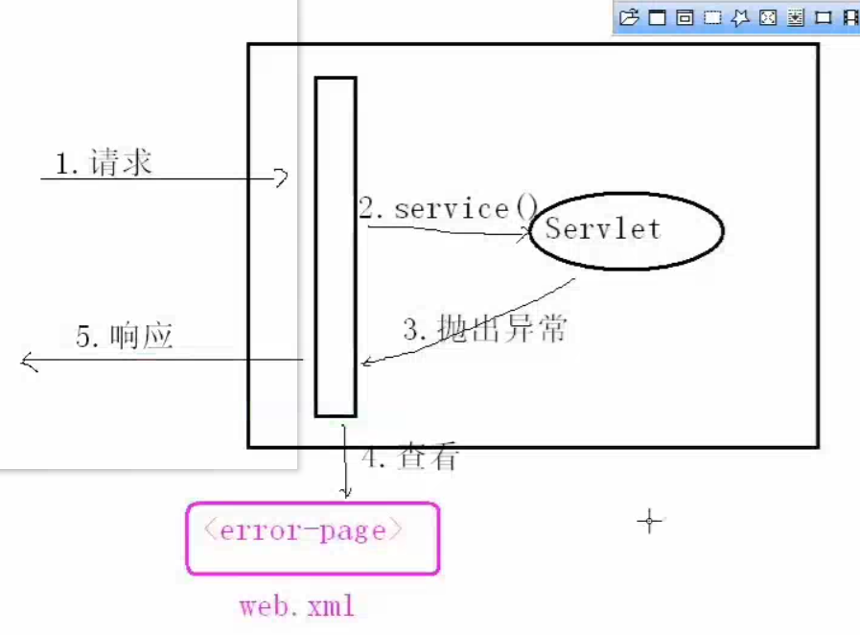
step2、获得转发器
RequestDispatcher rd = request.getRequestDispatcher(String uri);
uri:是转发的目的地，填写要转发的地址。
step3、转发
rd.forward(request.response);
Object request.getAttribute(String name);
注意：转发()与重定向的区别:
转发:同一次请求，在服务器端完成跳转，速度快，地址栏没变化，同一台服务器.资源共享
重定向:两次不同请求，客户端完成跳转，速度慢，地址栏变化，可以在不同服务器.资源不共享
附加知识：浏览器的默认行为
点击链接，浏览器向链接地址发请求；点击提交按钮，浏览器向action所指定的地址发请求。
（1）链接消除默认行为：<a href=”del.do” onclick=”return confirm('确认?');”>删除</a>
（2）提交按钮消除默认行为：同上，添加一个oonclick=”return confirm('确认?');”
处理servlet运行时产生的异常
1、转发到一个异常处理页面
step1.绑定异常提示信息到request
step2.转发到一个异常处理页面
step3.编写异常处理页面
2、交给容器来处理
step1.将异常抛出
throw new ServletException(e)

Slide 69
step2.配置异常处理页面:如：
<error-page>
<!-- 告诉异常类型 -->
<exception-type>javax.servlet.ServletException</exception-type>
<location>/error.jsp</location>
</error-page>
step3.编写异常页面
通常，系统异常交给容器处理比较方便。
应用异常一般使用转发来处理。
路径问题：
1、相对路径：相对路径就是以当前文件为基准进行一级级目录指向被引用的资源文件。
../ 表示当前文件所在的目录的上一级目录
./ 表示当前文件所在的目录(可以省略)
/ 表示当前站点的根目录(域名映射的硬盘目录)
2、绝对路径：绝对路径就是文件的真正存在的路径，是指从硬盘的根目录(盘符)开始，进行一级级目录指向 文件
3、如何写绝对路径：
链接，表达提交，重定向从应用名开始写。
转发从应用名之后开始写。
注：不要将应用名直接写在路径里面，而应该使用下面的方法来获得实际部署时的应用名
String request.getContextPath();

Slide 70
状态管理：
1、什么是状态管理？
将浏览器与web服务器之间的多次交互作为一个整体来处理，并且将多次交互所涉及的数据（即状 态）保存下来
2、Cookie
1）、什么是Cookie
服务器临时保存在浏览器端的少量的数据
2）、工作原理
当浏览器访问服务器时，服务器可以将少量数据以set-cookie消息头的方式发送给浏览器， 浏览器会将这些数据保存下来。
当浏览器再次访问服务器时，会将之前保存的数据以cookie消息头的方式发送给浏览器
3）、添加cookie
Cookie c = new Cookie(String name , String value);
response.addCookie(c);
4）、读取Cookie
Cookie[] request.getCookies();
String cookie.getName();
String cookie.getValue();
5)、编码问题（添加Cookie时，最好统一进行编码处理）
cookie中的name只能保存合法的ascii字符，对于中文，需要将其转换成相应的asiic字符的 表示形式
String URLEncoder.encode(str,”utf-8”); 对字符串以utf-8的形式进行编码
（上述方法可以得到的是中文相对应的ascii编码）
String URLDecoder.decode(str.”utf-8”); 对字符串以utf-8的形式进行解码

Slide 71
6）生存时间问题：
缺省情况下，浏览器会把cookie保存在内存里面，只要浏览器不关闭，cookie就会一直存 在，浏览器关闭，cookie就会销毁
setMaxAge(int seconds); //设置生存时间
seconds > 0：浏览器会将cookie保存在硬盘上，如果超过了指定的时间，则cookie会被删 除。
seconds < 0：缺省值
seconds = 0：删除cookie
如：要删除一个名称为”cart”的cookie，
Cookie c = new Cookie(“cart” , “”);
c.setMaxAge(0);
response.addCookie(c);
7）路径问题：
a.什么是cookie的路径问题
浏览器在向服务器上的某个地址发请求时，会比较该地址是否符合cookie的路径 的要求，只有符合条件的cookie才会被发送出去。
b.cookie的默认路径
等于添加该cookie的组件(servlet/jsp)的路径
比如：/Web05/cookie01/addCookie.jsp添加了一个名称为“name11”的cookie，
则该cookie有一个默认路径为(“/Web05/cookie01/”)
c.匹配规则：
请求地址必须等于cookie的路径或者子路径，不然获取不到组件添加的cookie

Slide 72
session（会话）：
1、什么是session？
服务器为维护状态而创建的一个特殊的对象
2、工作原理
浏览器访问服务器时，服务器会创建一个session对象（该对象有一个唯一的id，称之为sessionId）， 服务器会将sessionId以cookie的方式发送给浏览器。
浏览器再次访问服务器时，会将sessionId以cookie的方式发送过来，服务器端可以利用sessionId找 到对应的session对象。
3、如何获取session？
方式一：HttpSession session = request.getSession(true/false);
true：先查看请求当中有没有sessionId，如果没有，则创建一个session对象；
如果有sessionId，则依据sessionId找到查找的session对象，如找到，则返回，若找 不到，则创建一个新的session对象。
flase：先查看请求当中有没有sessionId，如果没有，则返回null；
如果有sessionId，则依据sessionId找到查找的session对象，如找到，则返回，若找 不到，则返回null。
方式二：HttpSession session = request.getSession();
等价于HttpSession session = request.getSession(true);
4、常用的方法
String getId(); 获得sessionId
setAttribute(String name , Object obj); //在session上绑定数据（可绑定多个）
Object getAttribute(String name); //从session上获取指定数据，可能返回null
removeAttribute(String name); //解除绑定

Slide 73
5、session超时：
a、什么是session超时
服务器会将空闲时间过长的session对象删除。
b、缺省的超时时间
服务器缺省的时间限制一般是30分钟
<session-config>
<session-timeout>30</session-timeout>
</session-config>
c、setMaxInActiveTnterval(int seconds); 设置超时时间
6、删除session
invalidate();
登录
1、建表
2、dao
3、jsp页面（登录页面，成功页面，失败页面）
4、servlet（验证用户名和密码：用户存在并且密码匹配）
5、添加上session验证
登录成功后，将一些数据绑定到session对象上，比如：session.setAttribute(“user” , user);
对于需要保护的资源（登录成功的页面），添加session验证代码，比如：
Object obj = session.getAttribute(“user”);
if(obj == null){
response.sendRedirect(“login.jsp”);
}

Slide 74
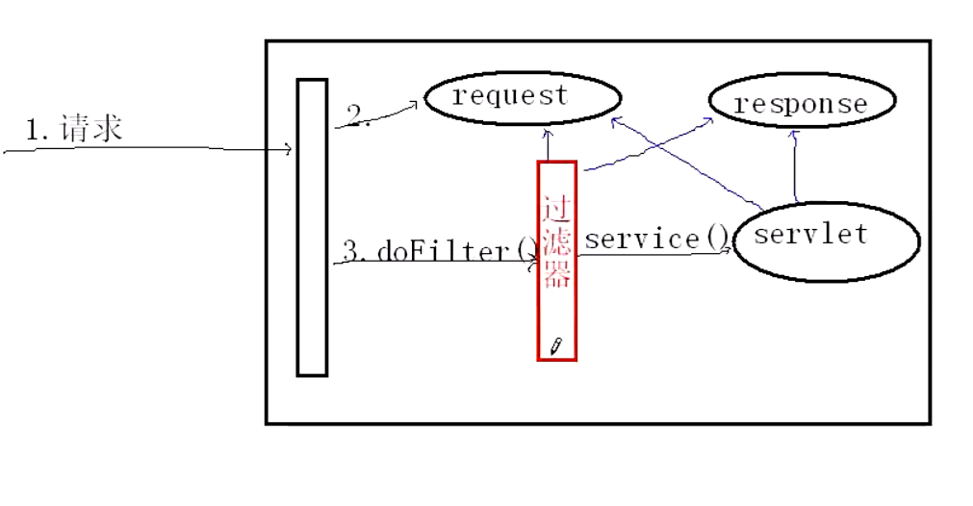
过滤器：
1、什么是过滤器？
servlet规范当中定义的一种特殊的组件，用来拦截容器的调用过程。
注：容器收到请求之后，通常情况下会调用servlet中的service方法来处理请求，如果有过滤器，则 容器先调用过滤器的方法。
2、如何写一个过滤器
（1）写一个java类，实现Filter接口
（2）在doFilter()方法里面，编写拦截处理逻辑
（3）配置（web.xml）让容器知道哪些servlet需要拦截
通常将其配置防在servelt配置的前面
<!-- 配置过滤器 -->
<filter>
<filter-name>filter</filter-name>
<filter-class>web.CommentFilter</filter-class>
</filter>
<filter-mapping>
<filter-name>filter</filter-name>
<url-pattern>/process</url-pattern> //这里的url与相应的servlet一样
</filter-mapping>
附加：HttpServletRequest是ServletRequest的子接口
3、过滤器的优先级
当有多个过滤器都满足过滤条件时，则容器依据<filter-mapping>的先后顺序来调用

Slide 75
4、过滤器的初始化参数
（1）配置设置初始化参数：
<!-- 初始化参数 -->
<init-param>
<param-name>illegalStr</param-name>
<param-value>猪</param-value>
</init-param>
（2）读取初始化参数：
先在CommentFilter类中声明一个参数private FilterConfig config;
在init()方法中将容器传过来的FilterConfig对象保存下来 ：config = arg0
读取：config.getInitParameter("illegalStr");
5、过滤器的优点：
a.在不修改源程序的基础上，为程序增加一些新的功能
b.将多个组件相同的处理逻辑集中写在过滤器里面，方便代码的维护。
监听器 ：
1、什么是监听器：
servlet规范当中定义的一种特殊的组件，用来监听容器产生的事件。
容器产生的事件主要有两大类
（1）生命周期相关的事件：
容器创建了或者销毁了request、response、servlet上下文时产生的事件。
（2）绑定 数据相关事件：
调用了request、response、servlet上下文的setAttribute，removeAttribute时产生的事件。

Slide 76
2、servlet上下文：
（1）什么是servlet上下文：
容器启动后，会为每一个web应用创建唯一的一个符合ServletContext接口要求的对象。
（2）特点：
a.唯一性：一个web应用对应唯一的一个上下文
b.持久性：只要容器没关闭，并且应用没有被删除，则上下文就一直存在
（3）如何获得上下文：
GenericServlet，ServletConfig，FilterConfig，HttpSession提供了一个获得上下文的方法
ServletContext context = this.getServletContext();
（4）作用：
a.绑定数据
setAttribute，getAttribute，removeAttribute。
将数据绑定到上下文，可以随时访问。
注：在满足使用条件的情况下，优先使用生命周期短的来绑定数据
b.访问全局的初始化参数：
step1、配置全局的初始化参数
<!-- 全局的初始化参数 -->
<context-param>
<param-name>全局参数</param-name>
<param-value>这是全局的初始化参数，每个servlet都能读到</param-value>
</context-param>
step2、读取参数
String getInitParameter(String paramName);

Slide 77
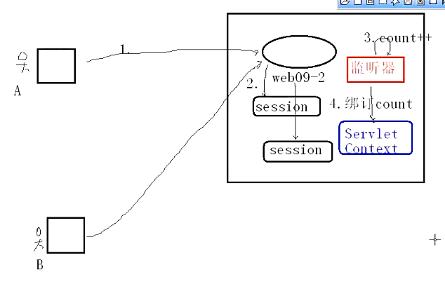
3、如何写一个监听器
step1、写一个java类，实现相应的监听器接口。
注意：要依据监听的事件类型来选择合适的接口，比如：要监听session的创建和销毁，需 要实现HttpSessionListener接口。
step2、在接口方法里，实现监听处理逻辑。
在接口方法里可以如此获得servlet上下文：
ServletContext context = arg0.getSession().getServletContext();
step3、配置（web.xml）
<!-- 监听器(告诉容器监听器的完整的类名) -->
<listener>
<listener-class>web.CountListener</listener-class>
</listener>
servlet线程安全问题：
1、为什么说servlet会存在线程安全问题？
a.容器在默认情况，只会创建一个servlet实例（对象）。
b.容器收到一个请求，就会启动一个线程来处理。如果有多个请求同时访问某个servlet，就会有多 个线程调用同一个servlet实例，就有可能产生线程安全问题（比如：这些线程要修改servlet中的属 性）
2、如何解决？
使用synchronized对有可能产生线程安全问题的代码块加锁。（同步代码块）
但是加锁会影响性能。

Slide 78
服务器端编程之EL、JSTL

Slide 79
jsp标签和el表达式：
1、什么是jsp标签
JSP标签用来替换JSP文件中的java代码，因为直接在jsp文件中写Java代码，不方便jsp文件的维护(比 如：jsp文件交给美工去修改就很不方便)，所以，sun就制定了jsp标签技术规范。
2、使用jsp标签好处：
（1）jsp文件很好维护
（2）方便代码的复用（可以将一些常用的代码封装成一个jsp标签）
3、什么是el表达式
是一套简单的运算规则，用于给jsp标签的属性赋值，也可以直接输出。
4、el表达式的使用
（1）访问bean的属性
javabean：符合一定规范编写的java类-->①有一个public默认构造器②有private属性，并 有对应的getter，setter方法③需要序列化（实现serializable接口）
方式一、${user.name}
a.如何执行：容器会依次从pageContext，request，session，application中查找 (getAttribute)绑定名称为“user”的对象，找到该对象后，会调用该对象的“getName”方 法，最后输出。
注：①会将null转换成””空字符串输出。②找不到对象也会输出””空字符串。
③如果要指定查找范围，可以使用pageScope,requestScope,sessionScope,application
来指定查找范围(只要是绑定名都可以使用这些来指定)。如：${sessionScope.user.name}
方式二、${user[“name”]}
[ ]里面可以出现绑定名。比如：request.setAttribute(“str”,”name”); ${user[str]}
[ ]里面可以出现从0开始的下标，用于访问数组中的某个元素。
如：${user.interests[0]}

Slide 80
（2）进行一些简单的运算，运算的结果可以给jsp标签的属性赋值，也可以直接输出。
a.算术运算：+ - * / % ：${1+1}.....(只能进行数字的算术运算)
b.关系运算：> >= < <= == != ：${10>12}......（还可以进行字符串的判断）
c.逻辑运算：&& || ！ ：${2>1&&3>5}
d.empty运算：判断集合是否为空或者是否为一个空字符串
${empty list} ${empty str} :list和str都是绑定在隐含对象中的数据
${empty null} = true ${empty aaa}-->找不到的数据也是true
（3）读取请求参数值
比如：http://localhost:8080/Web09/a8.jsp?username=zhangdi&city=c1&city=c3
a.${param.username} 等价于 request.getParameter(“username”);
b.${paramValues.city} 等价于 request.getParameterValues(“city”);
5、jstl（JSP标准标签库）
（1）jstl是什么？
apache开发的一套jsp标签，后来捐献给了sun，sun将其命名为jstl
（2）如何使用jstl？
step1、将jstl相关的jar文件拷贝到WEB-INF\lib下。
注：javaee5以上的都包含了jstl包，不用再导入！！
step2、使用jsp中的taglib指令导入相应的标签。
<%@taglib uri=”http://www.baidu.com” prefix=”c”%>
uri是一个命名空间，prefix是命名空间的前缀（别名）。
命名空间（namespace）：为了区分同名元素而设置的一个字符串。
（3）jstl几个核心的标签
1）if：<c:if test=””>标签体</c:if> ：当test属性值为true时，容器会执行标签体的内容。
test属性可以使用el表达式来计算。

Slide 81
比如：<c:if test="${user.sex == '男'}">大男子汉！！</c:if>
附加：<c:if test=”${user.sex='m'}” var=”” scope=””>标签体</c:if>
var属性：指定一个绑定名称 scope属性：指定一个绑定的范围，值可以是(request,
session,page,application) 比如：
<c:if test="${user.sex == 'm'}" var="flag" scope="request">大男子汉！！</c:if>
var="flag" scope="request" 在这个标签里表示的是，request.setAttribute("flag","el表 达式的值")向隐含对象天绑定了一个数据，scope="session"...等都可以。
2）choose：相当于java中的switch-case语句
<c:choose>
<c:when test=””> </c:when>
...
<c:otherwise></c:otherwise>
</c:choose>
when可以出现一次或者多次，相当于case，当test为true时，执行该分支
otherwise可以出现0次或者一次，相当于default，表示例外。
3）forEach
<c:forEach items=”${user}” var=”us” varStatus=”s”> </c:forEach>
用来遍历集合或者数组。
items属性用来指定要遍历的集合或者数组，可以使用el表达式。
var属性：用来指定一个绑定名称，绑定范围固定是pageContext。
注：每次从集合或者数组中取一个元素，然后将其绑定到pageContext上，绑定名为var指 定。${us.name}、${us.age}
varStatus属性：绑定值是一个对象，该对象提供了一些方法，用来获取当前遍历的状态。
getIndex()：获取当前被遍历的元素的下标(从0开始) ${s.index}
getCount()：获得当前是第几次遍历(从1开始) ${s.conut}

Slide 82
6、自定义标签 简单标签技术(新技术)，复杂标签技术(老技术)
step1、写一个java类，继承SimpleTagSupport类。
step2、override doTag方法，在该方法里面编写处理逻辑。
step3、描述标签(.tld文件)
a.tld文件要放到WEB-INF\下。
b.<body-content>的值可以是：
empty：没有标签体
scriptless：可以有标签体，但是标签体内不能有java代码
JSP：可以有标签体，并且标签体内可以有java代码
注：只有复杂标签技术支持JSP，简单标签技术只支持前两个。

Slide 83
SSM框架学习之Spring框架

Slide 84
附加知识（Maven）：
Maven：https://www.yiibai.com/maven/
Spring是什么：
1、是一个开源框架
2、Spring为简化企业级应用开发而生，使用Spring可以使简单的JavaBean实现以前只有EJB才能实现的功能
3、Spring是一个IOC（反转控制）
4、Spring是一个AOP容器框架（面向切面）
5、Spring是一个粘合剂（用于粘合各种框架）
Spring框架的作用，能做什么：
a、Spring IOC(控制反转)功能
b、Spring AOP(面向切面)功能
（管理组件对象，维护对象关系，目的：降低组件耦合度）
c、Spring Web MVC功能
（MVC设计，目的：架构一个MVC结构的Web程序）
d、Spring整合其他技术，例如JDBC，MyBatis...

Slide 85
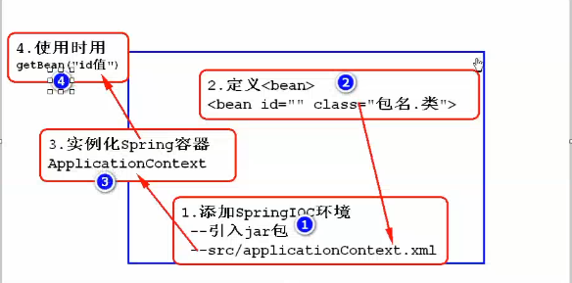
==================Spring IOC======================
1、Spring IOC 的应用
a、管理对象
创建——初始化——释放资源——销毁
b、维护对象关系
a、搭建SpringIOC开发环境
|-引入相关jar包(如使用maven创建项目则不用导入jar包，配置好pom.xml文件就好)
|-在src添加配置文件beans.xml（一个Spring项目需要创建一个或多个Bean配置文件，这些配置文件用于在 Spring IOC容器里配置bean）
(1)采用new来实例化对象，构造方法——>所用的配置
配置文件头部配置（https://www.cnblogs.com/gaoen/p/6272468.html）
<bean id=”c1” class=”包名.类”>
...其他的配置
</bean>
(https://blog.csdn.net/Jalon2015/article/details/50598620)配置文件详细解析
(2)采用某个类的某方法来获得对象，静态工厂方法——>所用的配置
<bean id=”c2” class=”包名.类” factory-method=”方法名”></bean>

Slide 86
(3)采用某个以实例化的对象的某个方法来获取对象，实例工厂方法——>所用的配置
<bean id=”c3” factory-bean=”c2” factory-method=”方法名”></bean>
(4)通过注解方法来配置
https://blog.csdn.net/yerenyuan_pku/article/details/69663779
|-创建测试
(1)、创建Spring容器对象
ApplicationContext context = new ClassPathXmlApplicationContext("beans.xml"); (2)、从Spring容器获取id为helloWorldService的一个对象(就是一个bean)
对象是由spring容器创建，客户端直接拿来使用，思想叫做IOC(控制反转)
有三种方法获得对象
a、HelloWorld hw= (HelloWorld)context.getBean("helloWorld");
b、HelloWorld hw = context.getBean(HelloWorld.class);
c、HelloWorld hw = context.getBean(“HelloWorld”,HelloWorld.class);
(3)使用
2、Spring创建Bean对象的控制
a、控制对象创建方式(使用范围)
在<bean>元素中使用scope属性控制，scope可以支持singleton或prototype，默认是singleton
<bean scope=”singleton”> 该组件在 Spring容器里只有一个对象。
<bean scope=”prototype”>该组件每次getBean(“id”);都返回一个新的对象。
一般都是用单例singleton
b、指定对象初始化方法
利用bean元素的init-method指定，当创建对象后自动执行init-method方法
<bean id=”” class=”” init-method=“方法名”>

Slide 87
c、指定对象销毁方法
<bean destory-method=”方法名”>
条件：(1)组件为单例模式（scope=“singleton”）
(2)调用AbstractApplicationContext容器对象的close()方法
d、控制单例对象创建时机
默认情况下，单例对象是在Spring容器创建时实例化的；可以使用<bean>元素中的lazy-init=“true”属性将 创建时机推迟到getBean()方法创建时(即要使用该bean时才实例化)。
3、为什么叫IOC？
对象的构架构建是Spring容器，默认是调用类的默认构造函数，如果你编写了自定义的类的构造函数，一定要重新默认构造函数，不然会出错。
4、Spring支持的3种依赖注入(Dependency Injection 简称DI)的方式
（1）构造器注入：依赖于构造方法来实现，参数较少时可读性较好，不适合参数过多时。
<bean id=”xx” class=”包名.类名”>
<constructor-arg index=”0” value=”属性值1”/>
<constructor-arg index=”1” value=”属性值2”/>
</bean>
（2）属性注入/setter注入（最主流的注入方式）：首先要把构造方法声明为无参的
1）非引用注入：非Javabean，注入的是String，int....等等基本类型的值
<bean id=”xx” class=”包名.类名”>
<property name=”属性名1” value=”属性值1”/>
<property name=”属性名2” value=”属性值2”/>
</bean>
Spring通过反射调用无参构造方法生成对象，同时通过反射对象的setter注入配置的值。

Slide 88
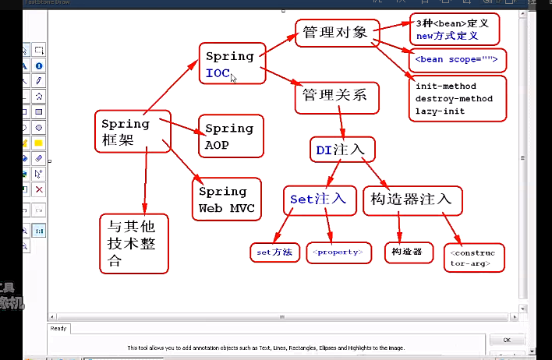
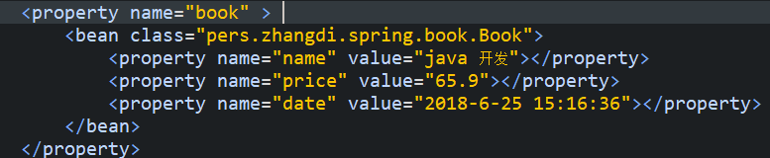
2）引用注入：注入的是javabean，要使bean能够互相访问，就必须在bean配置文件中指定对bean 的引用。
<property name="book" ref="book"></property>
还有一种直接在property中定义bean，只能在此属性中注入此bean。
3）集合属性注入：注入的是集合，数组属性
如：Array，List，set，Map，Properties
a、 <property name=”array/list/set”>
<array/list/set>
<value>***</value>
</array/list/set>
</property>
b、 <property name="map">
<map>
<entry key="key1" value="map1"></entry>
</map>
</property>
c、 <property name="properties">
<props>
<prop key="key3">pro3</prop>
</props>
</property>
1.ref引用一个已经存在的对象,value创建一个新的对象
2.value可以赋一些简单类型的值，ref可以通过bean id引用其他的bean对象。
总结

Slide 89
有一种外部定义集合属性，可以在xml文件中重复利用
<util:list id=”somelist”><value>xxx</value></util:list>
使用ref引入。注意首先要有util的命名空间
附加：<!-- 读取db.properties文件，形成一个Properties对象 -->
<!-- classpath表示的是在src文件中寻找 -->
<util:properties id="db" location="classpath:db.properties">
</util:properties>
附加：直接在xml文件中将数据库配置写好。
<util:properties id="pro">
<prop key="driver">com.mysql.jdbc.driver</prop>
<prop key="url">jdbc:mysql://localhost:3306/book?user=root&amp;password=199612
&amp;useUnicode=true&amp;characterEncoding=utf-8
</prop>
</util:properties>
在这里要注意，&符号在xml中是识别不出来的，所以要将&转义成&amp;
（3）接口注入：

Slide 90
5、自动注入（了解）
<bean id="sn2" class="pers.zhangdi.spring.say.SayNameService" autowire=”” >:用于指定自动注入规则
可以使用byType,byName,constructor等，用于简化注入配置。
使用byType类型匹配注入需要注意，有两个及其以上匹配会出异常。
6、各种类型信息的注入配置格式
*a.注入字符串，数值等等简单类型的数据
<property name=”” value=””>
如果注入的是Date类型的数据，可以在自定义的setter中自己转换类型，不然容易出错。
如：public void setDate(String sdate){Date date = new SimpleDateFormat
("yyyy-MM-dd HH:mm:ss").parse(sdate);}
*b.注入bean对象
<property name=”” ref=”需要注入的bean的id”>
c.集合属性注入 *List、set、map、*properties（见上页）
d.spring表达式注入
#{表达式}，即#{id名.属性名}或#{id名.key}或#{somelist[0]}
如果是对象属性，则对象需要有对应属性的get方法
比如<property name=”name” value=”#{student1.name}”></property>
注：Spring表达式可以获取bean如——》#{bean名}，可以调用bean的方法如——》#{bean.方法名}
还可以进行运算——》#{bean.num + 1}

Slide 91
7、利用注解配置应用IOC（重点）
在类定义，方法定义，成员变量(在类中定义的变量，也称为属性)定义前面使用，格式：@注解标记名
a、组件自动扫描
可以按指定的包路径，将包下所有组件扫描，如果发现组件类定义前有一下标记，就会将组件扫描到 Spring容器中。
首先要在xml文件中开启扫描
<context:component-scan base-package="pers.zhangdi.spring"></context:component-scan>
@Component(“bean的id”) //其他组件使用
|-扫描SayBey组件，默认id为首字母小写的类名（sayBey）,括号里可以自己指定的bean名称
|-相当于<bean id="xxx" class="pers.zhangdi.spring.say"></bean>
@Controller //控制层组件使用
@Service //业务层组件使用xxxService
@Repository //数据访问层使用xxxDao
@Named（需要引进第三方标准包）
@Scope(“xxx”)：控制对象创建方式(在类定义前)--等价于<bean scope="xxx"></bean>
@PostConstruct：指定bean的init-method--等价于<bean init-method="init"></bean>
@PreDestroy：指定bean的destroy-method--等价于<bean destroy-method="destroy"></bean>
b、注入注解配置
（1）、bean对象注入
@Resource：可以在变量定义前或者setXXX方法之前应用
@Autowired：可以在变量定义前或者setXXX方法之前应用
注意：一般使用时，功能等价，都可以实现注入。如果不存在多个匹配类型，两者都可以。
如果存在多个匹配类型，建议按bean的名称注入

Slide 92
//注入Phone对象，相当于<property name="phone" ref="p"></property>
@Resource(name=”bean的id”)
//注入Computer对象，相当于<property name="computer" ref="c"></property>
@Autowired
@Qualifier("c")
使用这两个注解时，可以没有setter方法。
注：在方法中的参数上注入bean对象时，只能使用@Autowired。
使用建议：set注入建议用@Resource，构造器注入建议使用@Autowired
（2）、简单值的注入(字符串，数值等等简单类型的数据，还可以注入Spring表达式)
@Value(“xxx”) 相当于<property name="str" value="xxx">
带有参数的构造方法注解配置时，直接在参数上注解即可。
@Value(“Spring表达式”)相当于<property name=”str” value=”#{bean名.属性名}”><property>
（3）、方法上的注解（将方法返回的对象作为Spring的Bean）
@Configuraion和 @Bean配合使用
如：@Configuration
public class Goods {
@Bean(name="c2")
public Computer getC() {
return new Computer("2号");
}
}
Spring扫描到之后，会生成一个id为c2的bean对象供使用

Slide 93
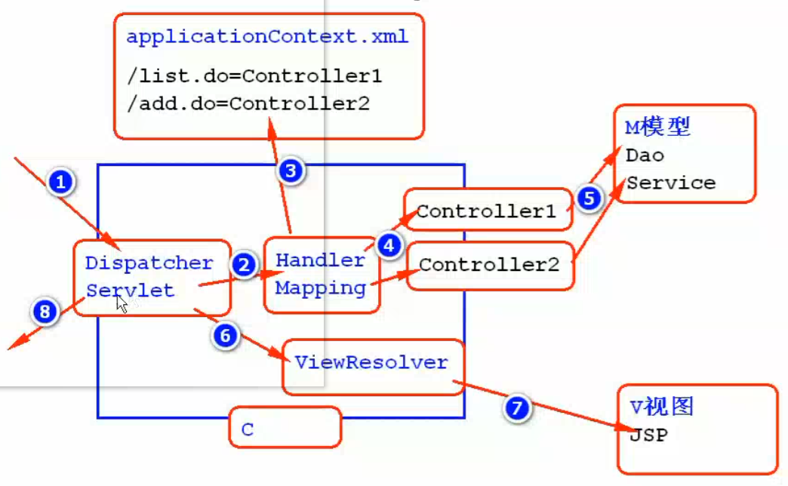
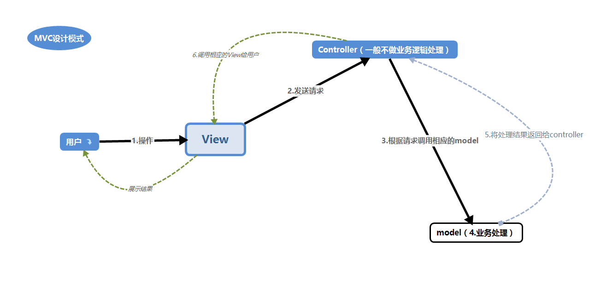





=================Spring Web MVC====================
1、MVC 思想：
将程序组件分为模型(Model)，视图(View)，控制器(controller)三部分
2、Spring如何实现MVC：
如：大体流程：/list.do
-->DispatcherServlet
-->HandlerMapping
-->EmpListController
-->EmpDao.select();
-->ViewResolver
-->emp_list.jsp
其中黄色区域是需要我们自己编写的
SpringMVC工作流程
1、浏览器发送一个HTTP请求
2、请求首先进入DispatcherServlet主控制器(通过web.xml引导进入)
3、主控制器调用HandlerMapping组件，根据请求找到映射的Controller处理
4、执行Controller处理方法，将返回结果给ViewResolver组件
5、ViewResolver组件根据Controller返回结果定位视图JSP，将模型数据传递给JSP
6、由JSP生成响应结果，给浏览器输出展示。

Slide 94
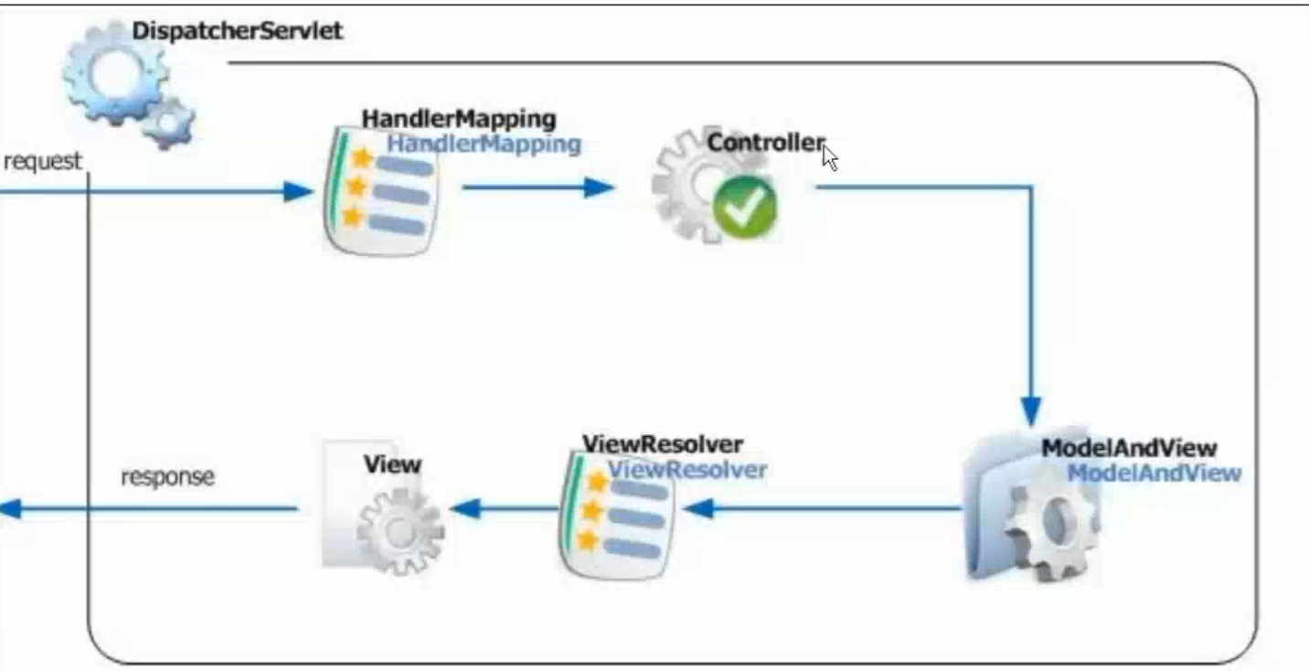
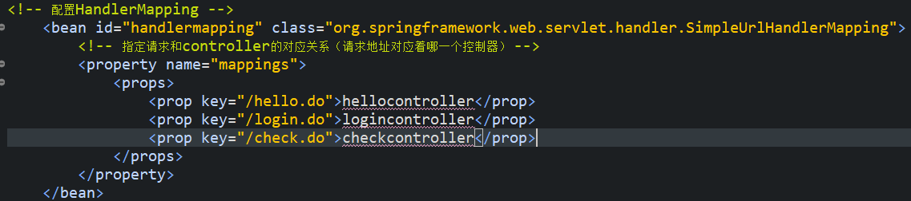
3、spring实现mvc——简单的hello示例
/hello.do
-->DispatcherServlet(配置)
-->HandlerMapping(配置)
-->HelloController(编写+配置)
-->ViewResolver(配置)
-->/WEB-INF/hello.jsp(编写)
实现过程：
a、搭建Spring Web MVC开发环境
--引入ioc，webmvc开发包(maven开发编写配置文件即可)
--src下添加bean.xml配置文件
b、编写HelloController：
必须要实现Controller接口，以下是控制器中最基本的操作：
ModelAndView mav = new ModelAndView();
mav.setViewName("hello");//设置视图名称
//设置要传输出去的模型数据,相当于request.setAttribute("str","数据");
mav.getModel().put("str","要传出去的模型数据");
c、配置web.xml：让收到的请求通过DispatcherServlet转到SpringMVC的处理流程中
d、配置bean.xml
|--配置HandlerMapping
通过此配置能根据请求地址定位
到对应的控制器。

Slide 95
|--配置 Controller
|--配置 ViewResolver
4、Spring MVC注解配置应用
a、要开启组件扫描，注解配置才能被扫描到容器中。
b、@RequestMapping(“xxxx”)-->用来处理请求地址映射的注解，可用于类或方法上
相当于配置HandlerMapping指定请求地址对应着的控制器(即根据传过来的请求地址指示Spring使用哪个
Controller来处理请求)
|--用于类上：标记的是一个访问路径，比如@RequestMapping("/user")代表着只要请求路径是
http://localhost:8080/SpringMVC/user/xxx，就是用该controller来处理请求。
注意：要配合着在方法上的@RequestMapping(“xxx”)来使用！！
|--用于方法上：标记的是请求的路径，比如@RequestMapping("/hello.do")表示的是来自该路径的 请求要用该cotroller来处理。
c、@Controller-->指示该类的实例是一个控制器controller，一个controller可以处理多个请求。
一旦使用了 @Controller 注解，控制器类可以不必实现Controller接口。可以允许程序员按需要灵活定义业 务方法public ModelAndView或自定义的方法String xxx()。
注意：@Controller注解不可以单独使用，必须匹配@RequestMapping一起使用。组合使用后可以不需要再 在bean.xml里配置HandlerMapping和Controller。

Slide 96
5、Controller中的处理方法：
（1）Controller如何接受请求参数(从form表单或url地址中取值)
a、利用HttpServletRequest，Post方式和Get方式都可以
request.getParameter(“参数名称”);如:http://localhost:8080/SpringMVC01/hello.do?msg=1aa
b、利用业务方法参数(即直接将参数写在Controller相应的方法的形参中)
|--参数名与请求参数名称key保持一致(最好使用这种)
|--如不一致，使用@RequestParam(“请求参数名称key”)绑定到业务方法的形参上
c、利用实体对象当方法参数(需要传输大量参数时)
1）首先建立一个bean来接收。声明的属性名称要与请求参数key相同。
2）将这个bean对象当做业务方法的参数，使用bean的getter方法提取保存在bean中的请求参数。
（2）Controller如何向响应JSP页面传值
*a、利用HttpServletRequest。
request.setAttribute(“msg”,”传输的数据”);
b、利用ModelAndView做返回值。
ModelAndView mav = new ModelAndView(“hello”);
|--通过ModelAndView的方法传值：mav.addObject(“msg”,”数据”);
|--因为model属性是一个Map的实现类，所以可以通过Map的方法来实现
mav.getModel().put(“msg”,”数据”);
*c、利用ModelMap方法参数
ModelMap对象主要用于传递控制方法处理数据到结果页面，也就是说我们把结果页面上需要的数 据放到ModelMap对象中即可，作用类似于request对象的setAttribute方法的作用
在方法中定义参数如：public String Hello4(ModelMap mm){}
|--mm.addAttribute("msg", "数据");
|--mm.put(“msg”,”数据”);

Slide 97
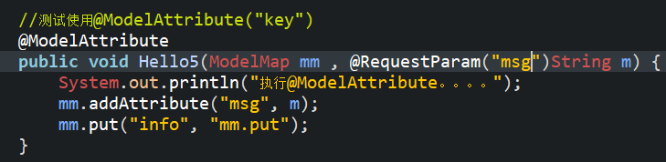
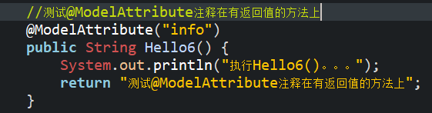
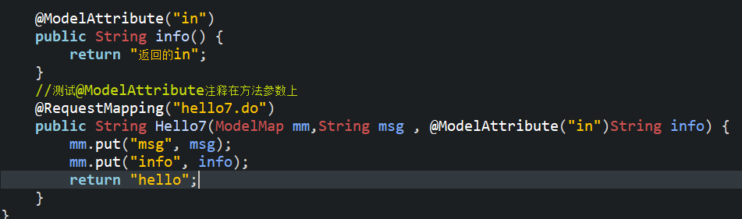
d、使用@ModelAttribute(“key”)
1）@ModelAttribute注释在无返回值的方法上
在这个代码中，访问该控制器时，会首先调用有此注释
的方法，将页面上的msg请求参数赋值在String m 上，
然后将m绑定到ModelMap的msg属性中，在视图中可以直接访问(使用el表达式${msg})，然后再
调用有@RequestMapping注释的方法。
总的来说就是@ModelAttribute(“key”)和@RequestMapping同时出现在一个控制器中时，一定先 调用前者的方法，就像初始化一样。
2）@ModelAttibute(“key”)注释在有返回值的方法上
同上，先调用被@ModelAttibute注释的方法。
返回值会绑定到Model中，可以在视图中直接访问，
使用el表达式访问，属性名为注释括号里声明的，${info }。返回值为具体类也可以。
访问时 ${类名.属性名}，如${MsgInfo.msg}
3）注释在方法参数上
一个用在方法参数上的@ModelAttribute注解
指示了参数应该从模型（这里所说的“模型”指 Model）
中获取。如右图，它可能已经存在于模型中了，
因为同一个控制器中的@ModelAttribute方法将数据绑定到了Model中。

Slide 98
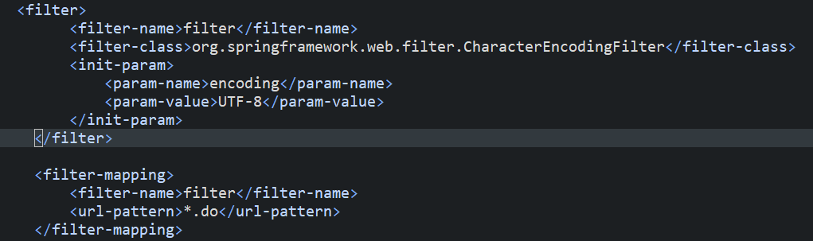
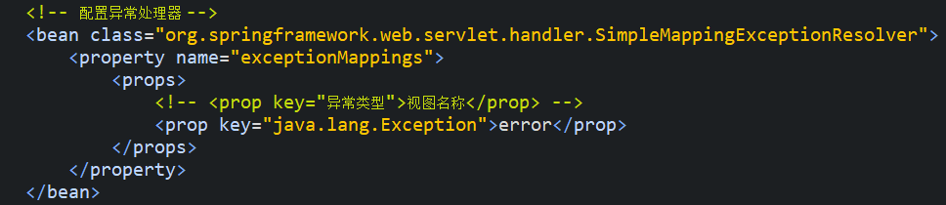
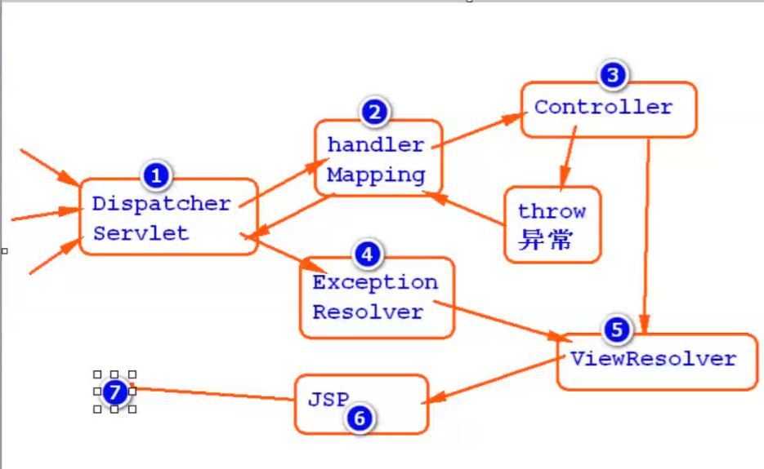
6、Controller如何使用Session
a、如果参数有HttpServletRequest request。则使用request.getSession()获取Session
b、也可以直接将HttpSession session作为方法参数
7、如何解决中文接受乱码问题
a、自己编写一个Filter，在Filter里进行编码处理。使用request.setCharacterEncoding("utf-8");
b、使用Spring-web.jar包中提供的filter。即在web.xml配置，不用自己编写Filter类。如下
8、如何处理异常 ：https://blog.csdn.net/ywb201314/article/details/51150342
a、在方法里添加try-catch异常处理，try{}catch(Exception e){return “error”; },出现异常跳转到error.jsp
b、使用Spring提供的异常处理器(全局异常处理器)。在bean.xml中配置异常处理器。

Slide 99
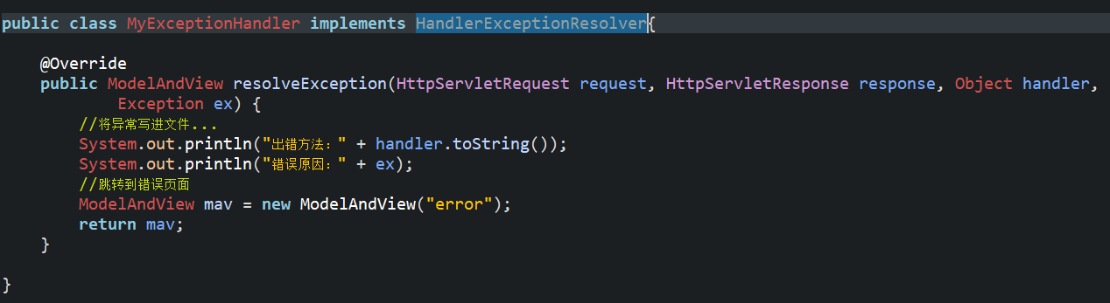
c、局部异常处理器：在某个Controller中使用
在方法前添加@ExceptionHandler注释，此方法能够处理同在该控制器里的方法所产生的异常。
d、自定义ExceptionResolver
自定义一个类继承HandlerExceptionResolver，还要在bean.xml中进行配置，如图：
9、如何实现登录权限检查
使用session进行约定值判断。
实现方法：1、采用Filter 2、采用拦截器
a、拦截器：是SpringMVC特有组件(可以在3个地方进行拦截)
拦截器组件可以在Controller之前进行拦截；
可以在Controller之后进行拦截；
也可以在JSP解析完毕给浏览器输出之前进行拦截；
b、使用方法：
(1)写一个拦截器继承 HandlerInterceptor类，并重写该类中的方法(三个方法)
|--public boolean preHandle()-->在Controller之前进行拦截
|--public void postHandle()-->在Controller之后进行拦截

Slide 100
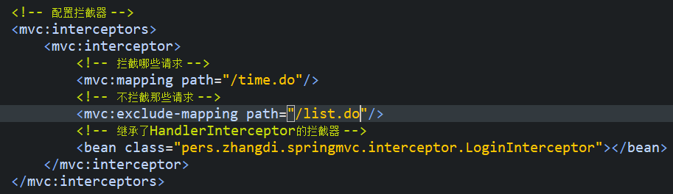
|--public void afterCompletion()-->请求处理完毕之后，页面输出给浏览器之前(即JSP页面已经解 析完，就差传给浏览器)
(2)在bean.xml中配置拦截器：
要记住在bean.xml中的头部配置中要添加mvc的头部信息才能使用mvc的配置。

Slide 101
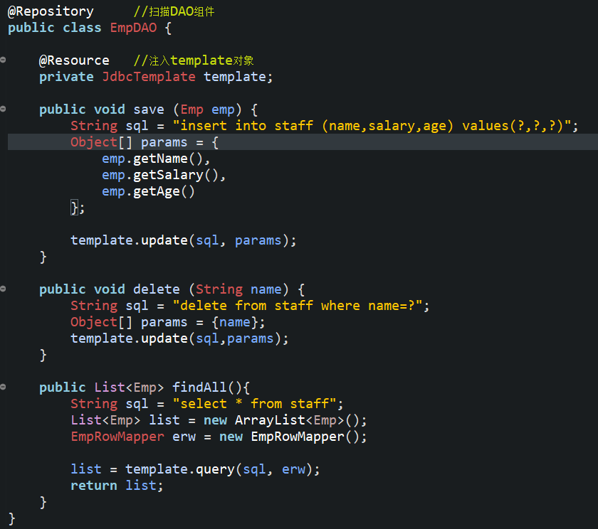
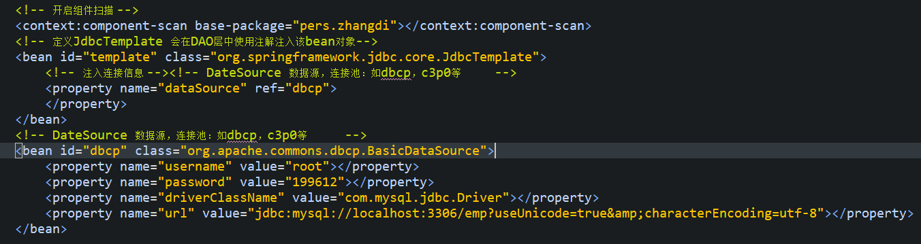
=================Spring与JDBC整合====================
1、Spring与JDBC整合应用
a、提供了编写DAO的工具类JdbcTemplate
JdbcTemplate.update(“insert...”,参数);
b、提供了AOP式事务管理
(不需要在方法中追加事务提交和回滚)
c、提供了统一的异常处理
DataAccessException
2、Spring整合JDBC的步骤
a、搭建Spring+jdbc开发环境
|-引入spring(ioc,aop,dao)开发包（基于这些jar包）
|-添加src/bean.xml（配置文件）
|-数据库驱动，dbcp连接池
b、编写实体类Emp
c、编写DAO组件（EmpDAO）
d、在applicationContext.xml中，扫描EmpDAO，注入JdbcTemplate对象。
dbcp(<bean>)——>JdbcTemplate(<bean>)——>EmpDAO(扫描)
单独使用JDBC
a、增删改
--获取Connection
--获取Statement
--设置SQL中的？参数
--执行SQL操作
--释放Connection(close)
b、查询
--获取Connection
--获取Statement
--设置SQL中的？参数
--执行SQL操作获取ResultSet结果
--将结果封装成实体对象
--释放Connection

Slide 102
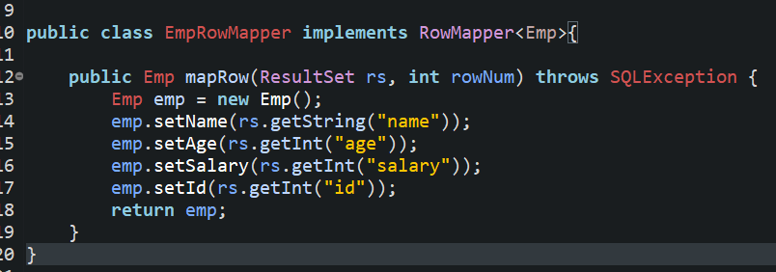
3、Spring提供的JDBC工具类(在DAO层中使用，对数据进行增删查改)
当Spring整合JDBC的前提步骤做好后，就可以在DAO层中对数据进行操作，在没用Spring之前使用的是PreparedStatement，现在使用Spring提供的JDBCTemplate来对数据库进行操作
a、更新数据：template.update(sql,params);
params：传入sql语句中的未知参数，Object[] params = {参数1，参数2...}；
b、多行查询：template.query(sql,params,rowmapper);
rowmapper：实际上就是返回结果。这个如右图，‘
要单独写一个类继承RowMapper，然后重写mapRow
方法。
接收返回结果注意是List类型的。
c、单行查询：template.queryForObject(sql,params,rowmapper);
如上，区别就是返回结果是你定义的对象类型。
d、查询单个值：template.queryForObject();在参数中标明返回值类型。
template.queryForObject(sql, params,String.class); 最后一个参数标明返回值类型。
专业来说RowMapper类是将记录映射成对象的一个类

Slide 103
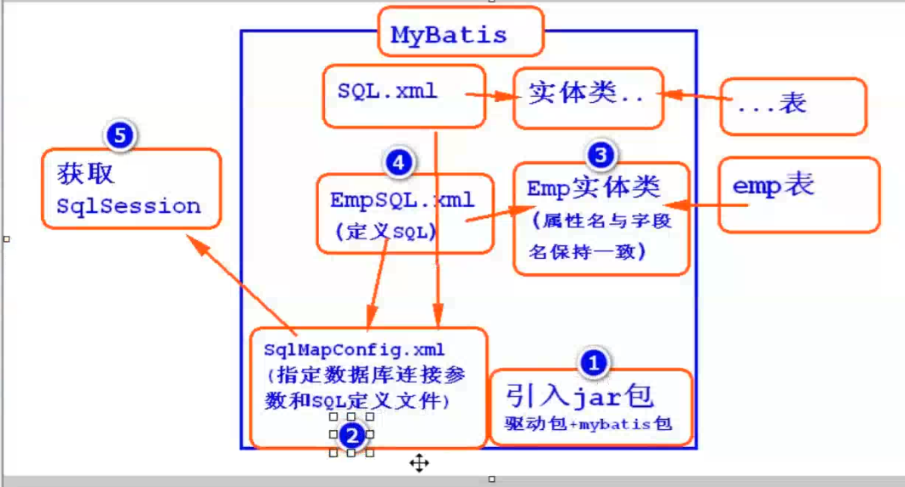
==================MyBatis===================
1、MyBatis简介：
作用：封装了JDBC操作，简化数据库访问代码。封装功能个如下：
|-封装了获取连接，执行SQL，释放链接
|-封装了SQL参数设置（参数EMP）
insert into emp（name，age）values（#{name}，#{age}）
|-封装了记录映射成实体对象过程
实体类属性名与查询结果集ResultSet中的列名保持一致
开发者主要工作：写SQL和实体类，然后使用SqlSession对象执行SQL操作
2、MyBatis主要结构

Slide 104
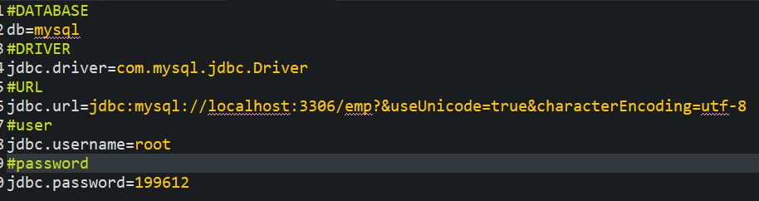
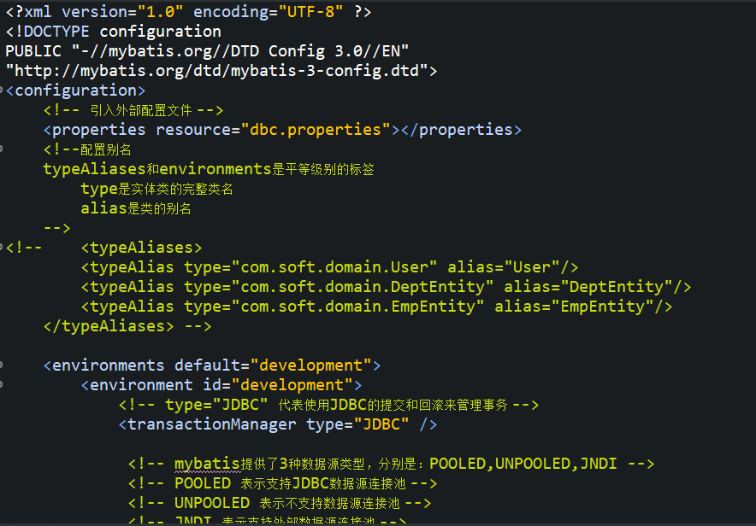
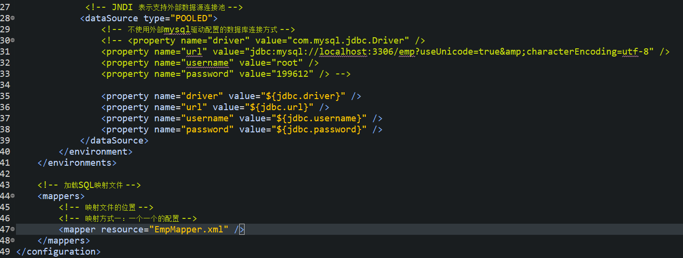
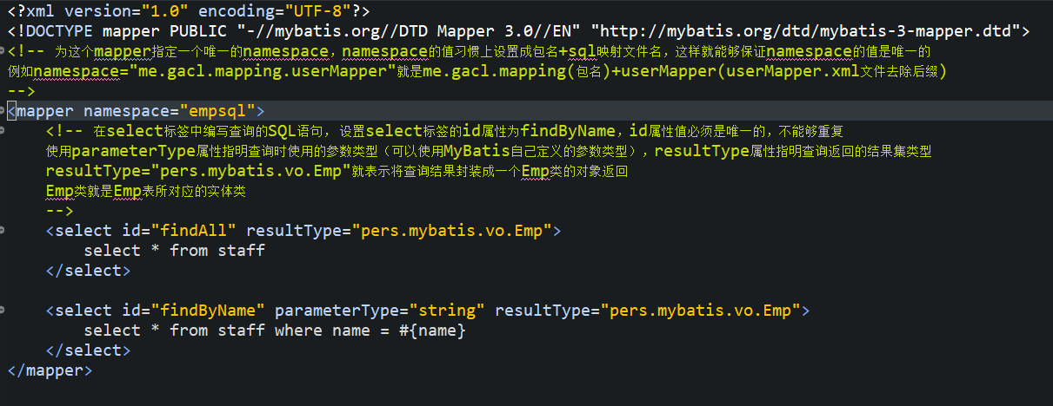
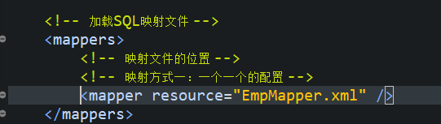
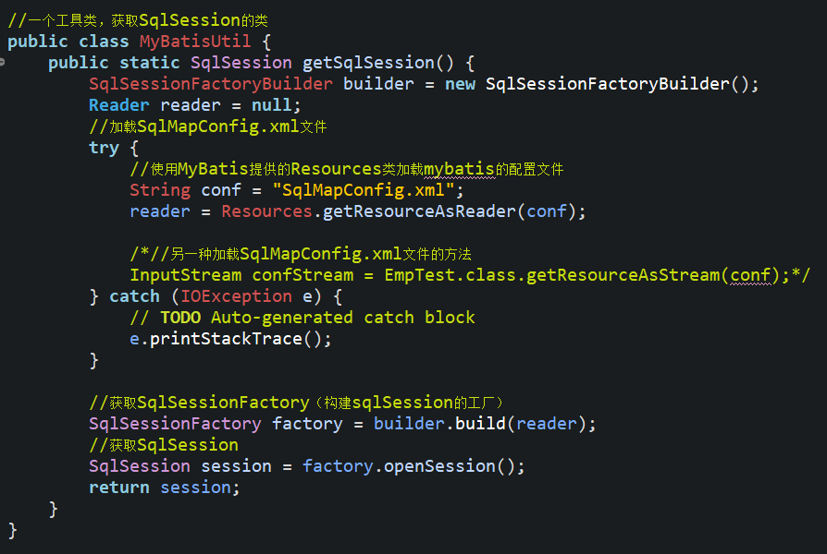
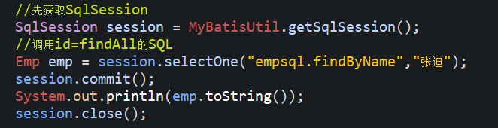
3、MyBatis的使用过程：
（https://www.cnblogs.com/marveler/p/5418706.html）非Mapper接口方式
（1）开发环境构建：引入相应的jar包（mysql驱动包和mybatis包）
（2）添加MyBatis的配置文件SqlMapConfig.xml和mysql的配置文件dbc.properties
dbc.properties SqlMapConfig.xml
（3）创建实体类Emp（属性名要与数据库中的字段名一致）
（4）定义表的sql映射文件EmpMapper.xml（一个表一个映射文件）
（5）在SqlMapperConfig.xml中注册EmpMapper.xml文件
（6）开始使用(测试代码)
a、获取SqlSession类(因为每次使用都要先获取SqlSession类，
所以我们可以将这一步骤封装起来)
b、使用SqlSession调用SQL语句操作数据库

Slide 105
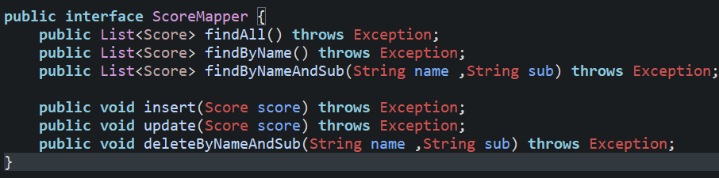
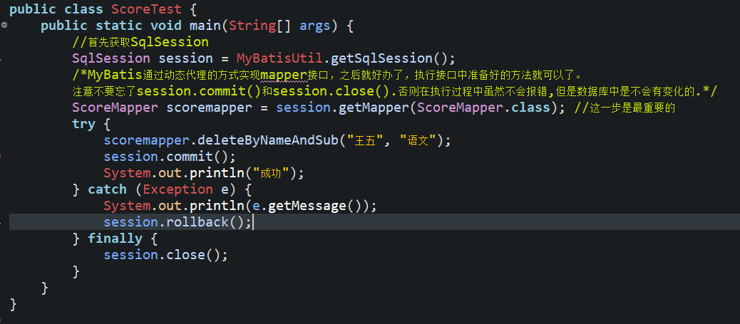
（https://www.cnblogs.com/hellokitty1/p/5216025.html）Mapper接口方式（首选这种方式）
（1）开发环境构建，引入相应的jar包
（2）添加Mybatis的配置文件SqlMapConfig.xml和mysql的配置文件dbc.properties
（3）创建实体类Score.java和对应的mapper接口类ScoreMapper.java
（4）定义表的sql映射文件ScoreMapper.xml（一个表一个映射文件）
注意namespace的写法：xml文件的namespace要写成mapper接口的路径
（5）在SqlMapConfig.xml中注册ScoreMapper.xml文件
（6）测试使用（这一部分与上一种不同）
a、获取SqlSession类(因为每次使用
都要先获取SqlSession类，
所以我们可以将这一步骤封装起来)
b、如右图获取Mapper接口的
代理类，然后使用其操作数据库。

Slide 106


4、MyBatis的一些使用
一般使用的Mapper接口的方式，首先写实体类(Staff.java)和相应的mapper接口(StaffMapper.java),
实体类与数据库中表的字段名要一致，mapper接口实际上就是对表的一些操作的定义(增删查改等);
然后开始写mybatis的全局配置文件(SqlMapConfig.xml)，这一步和上一步其实顺序并不重要；
大体就是引入外部配置文件，然后再配置数据库的连接参数；其余的就是还可以配置别名和注册Sql映射文件；
配置别名： 注册sql映射文件：
然后开始写每个实体类对应的mapper配置文件(StaffMapper.xml)
注意：namespace必须是包名+对应的mapper接口名（即对应mapper接口的路径）

Slide 107


5、StaffMapper.xml中的数据库操作的写法：
a、根据返回数据类型
（1）若返回一行或多行数据，则直接使用resultType就行；
（2）若返回的只是实体对象的部分信息，比如只返回name和age，则可以使用resultType=“hashmap”
而mapper接口中的方法：public List<HashMap<?, ?>> findById(int id) throws Exception; （3）还是第二种情况，可以使用bean将结果封装起来，比如声明一个StaffBean1类，里面只有name和 age属性，因为返回结果只包含这俩个属性，要保持字段名一致！若不一致有两种方法
--写sql语句时另定义别名(使用resultType)推荐使用
--可以使用resultMap自定义装载
（4）返回基本值：resultType=“string”....
b、根据出入参数：https://blog.csdn.net/auly2017/article/details/73205831
（1）单个参数：parameterType=“xxxxx”....
（2）多个参数：可以使用#{0}，#{1}取出参数。。。。。
。。。。。

Slide 108



==================Spring整合MyBatis==================
实体类(Staff.java)和对应的Mapper接口(StaffMapper.java)和SQL映射配置文件(StaffMapper.xml)依旧与之前一样。
而MyBatis的全局配置文件SqlMapConfig.xml中的数据池连接和SQL映射文件的注册全部省略，因为这些步骤都会在Spring容器中完成(即在Spring的配置文件bean.xml中配置好)。
重点在Spring的配置文件bean.xml的配置上：
|-配置数据库连接池：使用c3p0
|-配置sqlSessionFactory，因为我们需要Spring
来提供这个类，不用再单独创建一个工具类
来获取。
|-批量扫描mapper接口。
注意：各个文件的位置以及格式

Slide 109


==================MyBatis逆向工程的使用==================
1、需要引入
2、需要GeneratorConfig.xml配置文件，用来配置、指定数据库以及表等。。。
3、main方法，即执行已生成代码：MyGenerator.java

Slide 110


=======Mybatis中使用log4j日志========
https://blog.csdn.net/Java_stud/article/details/80806217
1、需要 此jar包，在maven中配置好下载就行
2、编写log4j.properties文件：
一些详细配置：
https://www.cnblogs.com/ITtangtang/p/3926665.html
3、在核心配置文件SqlMapConfig.xml中配置log4j：

Slide 111
=======整合Spring+SpringMVC+Mybatis+Maven+Mysql========
以一个用户登陆来演示SSM的整合。
1、数据库中建立一个用户表（用户名，密码等）
2、创建maven项目，并且配置好pom.xml（即把所需的jar包导入进去）
3、整合Spring与MyBatis
（1）数据库属性文件jdbc.properties
（2）mybatis的全局配置文件mybatis-config.xml（整合之后，就像纯粹是给实体类起别名的）
（3）重要的整合配置文件spring-mybatis.xml（主要有配置数据库、主动扫描和注入一些bean）
（4）mybatis的日志配置文件log4j.properties
（5）创建实体类，对应表中的字段（User.java）
（6）创建项目的DAO数据层（也可以叫mapper层了），和Service服务层。
|-DAO层：DAO接口（其实就是MyBatis中对应的UserMapper接口，只声明数据库的操作方法）
其实原本还有DAO的实现类，因为在对应的UserMapper.xml中配置好了SQL语句，所有不需要了。
|-Service层：Service接口（UserService）以及Service实现类（UserServiceImpl）
上述都需要使用注解配置 来实现扫描到Spring容器中 或 实现注入
（7）创建User对应映射文件——》UserMapper.xml配置文件，注意要与UserMapper.java放在一起，即都放在dao 层包中，因为这样保证路径一样，并且要在Maven项目中加配置，保证能扫描到src/main/java中的 .xml文件。
（8）接下来开始整合SpringMVC：写spring-mvc.xml和web.xml配置文件
（9）最后写Controller，JSP页面。
（10）测试，完成！！

Slide 112
学习

Slide 113
学习

Slide 114
学习

Slide 115
学习

Slide 116
学习

Slide 117
学习

Slide 118
学习

Slide 119
学习

Slide 120
学习

Slide 121
学习

Slide 122
学习

Slide 123
学习

Slide 124
学习

Slide 125
学习

Slide 126
学习

Slide 127
学习

Slide 128
学习

Slide 129
学习

Slide 130
学习

Slide 131
学习

Slide 132
学习

Slide 133
学习

Slide 134
学习

Slide 135
学习

Slide 136
学习

Slide 137
学习

Slide 138
学习

Slide 139
学习

Slide 140
学习

Slide 141
学习

